Slide 1






Higgs-bozon: a felfedezés után
Pásztor Gabriella
Genfi Egyetem
MTA Wigner FK RMI
Magyar Fizikus Vándorgyűlés
Debrecen, 2013. augusztus 21-24.

Slide 2
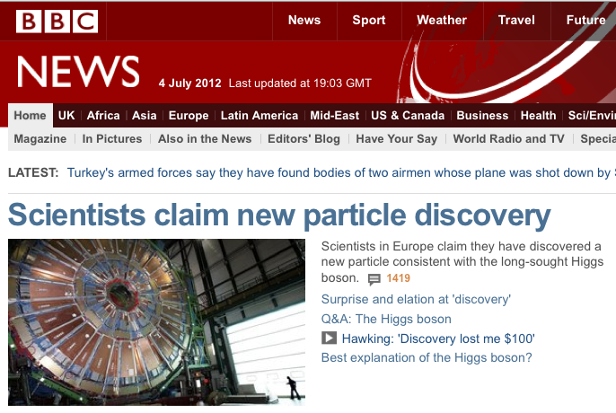
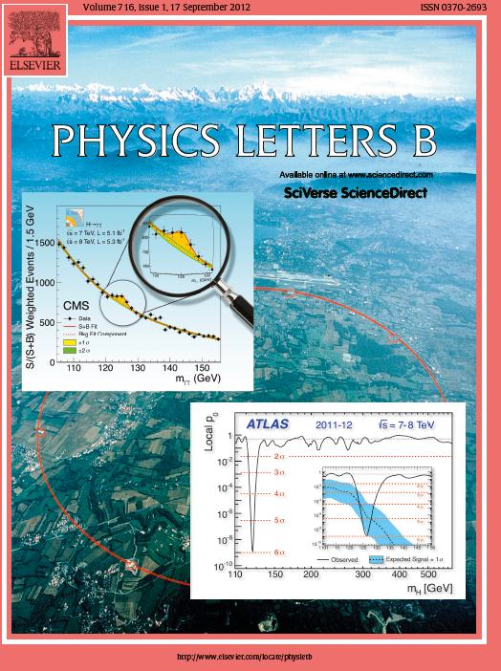
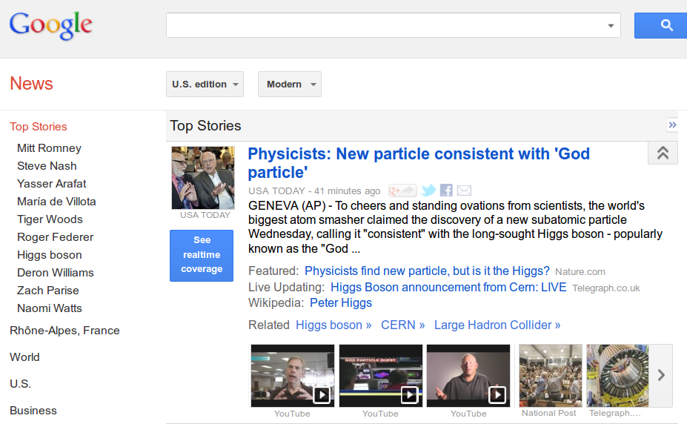
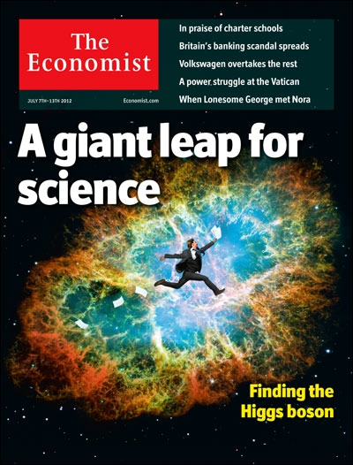
Higgs: felfedezés!!!
2012. július 4.
Notes:
This discovery is extremely important for particle physics and I believe for basic science in general.
It not only opened the way to settle the long standing issue of how elementary particles acquire their mass but might also provide a window to new physics beyond the SM. It felt like a dream coming true for me and my colleagues but it also captured the imagination of the public… bringing hopefully more young people to our field.
For many of us, a dream came true! And it touched not only scientists but also the public, with media sources all over the world putting them on their headlines. One of the biggest discoveries in particle physics…
After the excitement and joy…

Slide 3
Higgs: felfedezés!!!
2012. július 4.
1 éve az ATLAS és CMS Együttműködések bejelentették
egy új semleges bozon felfedezését...
Mi történt azóta?
Higgs-bozon?
Enged betekintést a SM mögötti világba?
Notes:
This discovery is extremely important for particle physics and I believe for basic science in general.
It not only opened the way to settle the long standing issue of how elementary particles acquire their mass but might also provide a window to new physics beyond the SM. It felt like a dream coming true for me and my colleagues but it also captured the imagination of the public… bringing hopefully more young people to our field.
For many of us, a dream came true! And it touched not only scientists but also the public, with media sources all over the world putting them on their headlines. One of the biggest discoveries in particle physics…
After the excitement and joy…

Slide 4
A részecskefizika Standard Modellje
m≠0 részecskéket leíró elmélet nem lehet SU(2)_{L}×U(1)_{Y} szimmetrikus
Tapasztalt szimmetria
(m_{g}=0, m_{𝛾}=0): SU(3)_{c}×U(1)_{Q}
A SM központi eleme az elektrogyenge kölcsönhatás spontán sértése (EWSB) a BEH
(Brout – Englert – Higgs) mechanizmussal:
SU(2)_{L}×U(1)_{Y} → U(1)_{Q}
Hírnöke egy semleges, skalár, tömeggel rendelkező részecske, a Higgs-bozon
Az elektromágneses, gyenge és erős kölcsönhatások kvantumtérelmélete
SU(3)_{c}×SU(2)_{L}×U(1)_{Y} szimmetriacsoport
3 fermion család
A kölcsönhatásokat mértékbozonok közvetítik
Notes:
A Standard Modell mértékelmélet: a fizikai terek bizonyos szabadsági fokainak értéke a geometriai tér különböző pontjaiban egymástól függetlenül, szabadon választhatók
A legegyszerűbb mértékelmélet a QED
• Az elektrontér (komplex spinortér) fázisa a geometriai tér minden pontjában szabadon választható, ami tetszőleges U(1) csoportelemmel (komplex fázis) való szorzással fejezhető ki

Slide 5
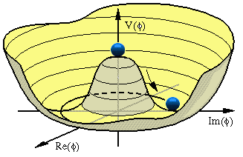
Brout – Englert – Higgs (BEH) mechanizmus
Spontán szimmetriasértés (SSB) a SM-ben:
A természeti törvények szimmetriáját a megfigyelhető jelenségek nem tükrözik, mert a kölcsönhatások szimmetriáját az alapállapot (vákuum) sérti
SU(2) dublett, komplex skalár tér:
Potenciál:
SSB: A rendszer véletlenszerűen választ
a végtelensok alapállapot közül:
A teret az alapállapot körül parametrizáljuk:
Az modell tartalmaz egy 0-spinű skalár teret:
Ennek a skalár térnek az elemi gerjesztése a Higgs-bozon:
A SSB után a W,Z bozonok (és az elemi fermionok) tömeget kapnak
A Higgs-bozonnal való kölcsönhatás konzisztensé teszi a SM-t (nem csupán tömeget ad, de a WW szórás számolhatóvá válik, az unitaritás nem sérül)
v=(-μ²/λ)^{1/2}

Slide 6


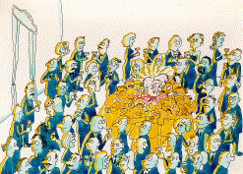


A tömeg eredete és a Higgs-bozon:
Koktél parti analógia
A vákuum.
Világunk alapállapotban,
megtöltve a Higgs-térrel.
A vákuummal, a Higgs térrel való kölcsönhatás tömeget eredményez.
A Higgs-bozonok,
a Higgs-tér elemi gerjesztései.

Slide 7
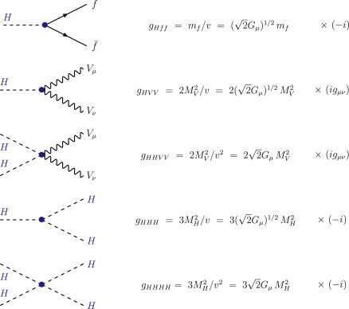
A Higgs-bozon csatolásai
Kölcsönhat a SM részecskéivel, a kcsh erőssége a részecske tömegétől függ
  Fermionokra:
  g(Hff) ∝ m_{fermion}
  Bozonokra:
  g(HVV) ∝ m_{bozon}²

Slide 8
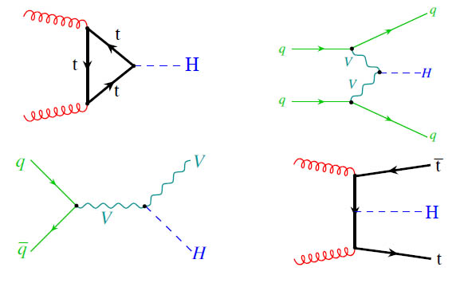
Higgs keletkezés az LHC-n (m_{H}=125 GeV)
𝜎_{tot}=22 pb @ √s=8 TeV
g
87%
7%
g
ttH coupling
VVH coupling
g
<1%
5%
g
A különböző keletkezési módok különböző Higgs csatolásokról adnak információt
Notes:
7 TeV: 15.13+1.222+0.5785+0.3351+0.08632
17.35192
8 TeV: 19.27+1.578+0.7046+0.4153+0.1293
22.0972
14 TeV: 50.35+4.172+1.504+0.883+0.6113
57.5203
33 TeV: 178.32+15.47+4.272+2.78+4.377
205.219

Slide 9
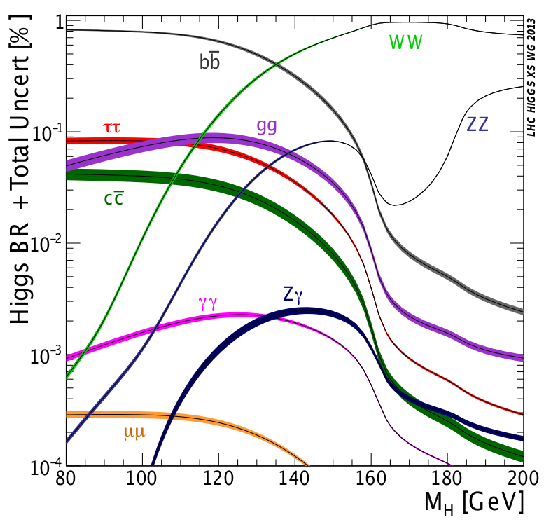
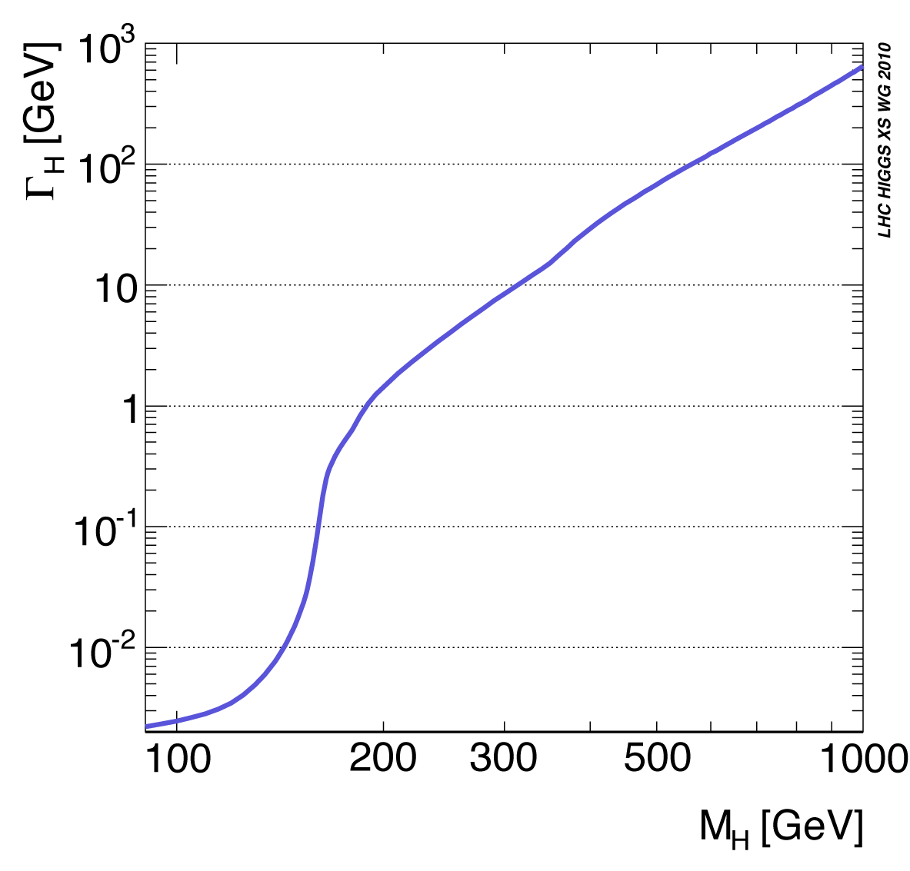
A SM Higgs-bozon bomlása
m_{H}=125 GeV
58% bb
22% WW
8.6% gg
6.3% 𝜏𝜏
2.9% cc
2.6% ZZ
0.23% 𝛾𝛾
0.15% Z𝛾
0.02% μμ
Br(Z➝ll) ~ 3.4%
Br(W➝lν) ~ 10.8%

Slide 10
A kihívás
Csak ~2 Higgs-bozon keletkezik
10¹⁰ pp ütközésből
A háttéresemények ráadásul kísértetiesen hasonlíthatnak a keresett Higgs jelre
2008: csomag találkozásonként átlagosan ~20 (max ~40)
p-p kölcsönhatás

Slide 11
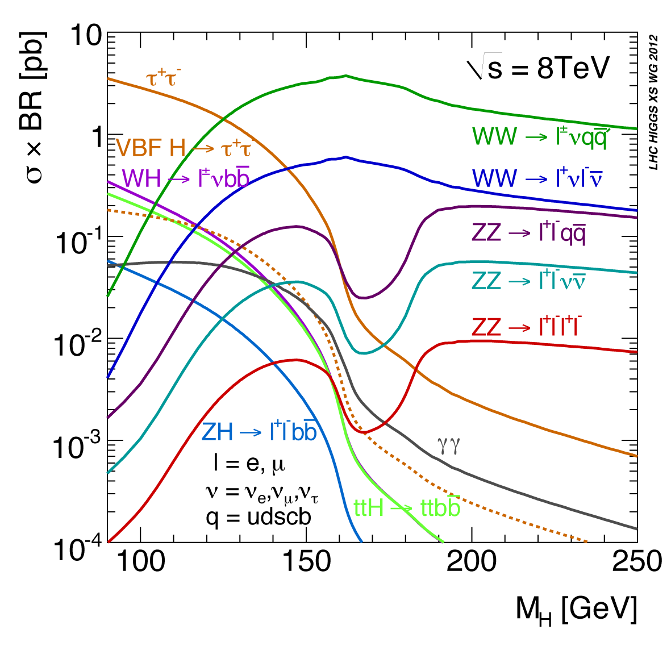
Keresési / mérési csatornák
H➝ZZ➝llll: “Golden channel”, ritka
H➝WW➝lνlν: Gyakori, kis felbontású
H➝γγ: Jó felbontás
H➝ττ: Legérzékenyebb ff csatorna
H➝bb: Csak VH, VBF keletkezésben
H➝WW➝lνqq,
H➝ZZ➝llνν, llqq: Nagy tömegre
125

Slide 12
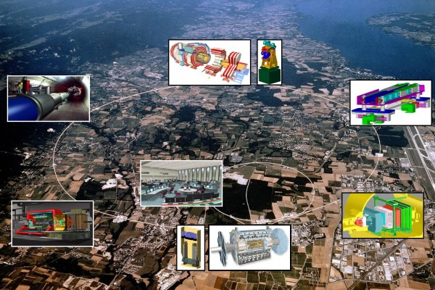
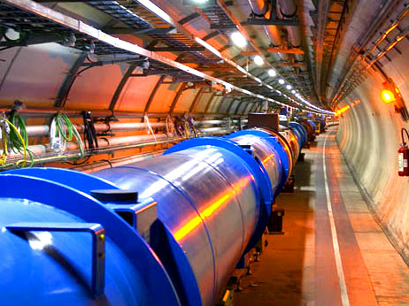
Az LHC
Remek teljesítmény 2011-12-ben!
Tömegközépponti energia: 14 TeV
7 TeV @ 2011
8 TeV @ 2012
Csomag találkozás: 40 MHz
20 MHz @ 2011-12
Adatrögzítés (ATLAS, CMS): 300 Hz
Proton/csomag: 1.15∙10¹¹
1.7∙10¹¹ @ 2012
Csomag/nyaláb: 2808
1380 @ 2012
Pillanatnyi luminozitás: 10³⁴ cm⁻²s⁻¹
0.33∙10³⁴ @ 2011
0.77∙10³⁴ @ 2012
Integrált luminozitás:
0.04 fb⁻¹ @ 2010 (“beindítás”)
6.1 fb⁻¹ @ 2011 (“megismerés”)
23.3 fb⁻¹ @ 2012 (“termelés”)

Slide 13
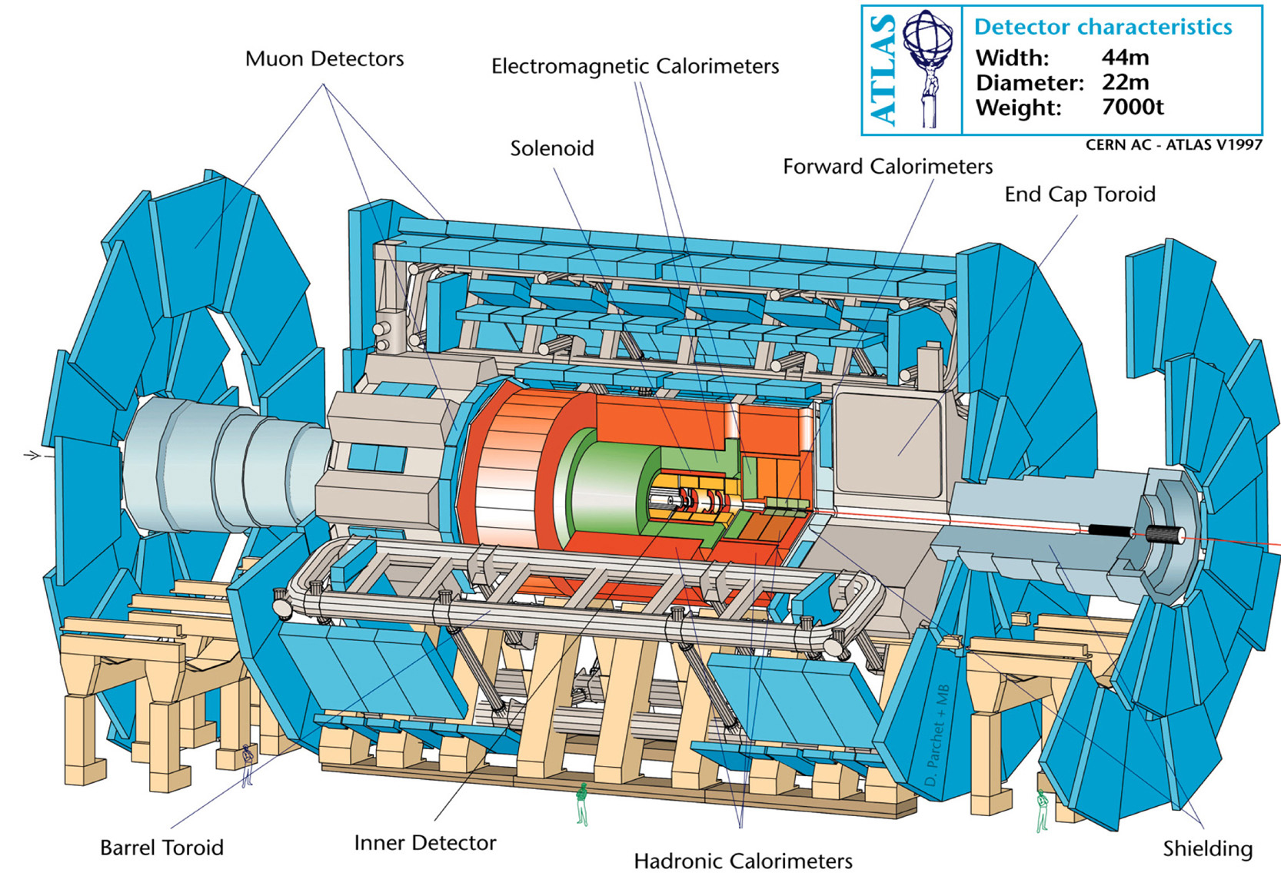
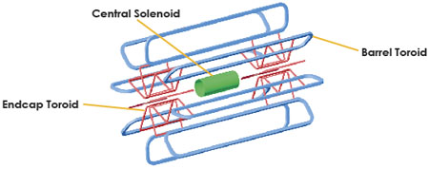
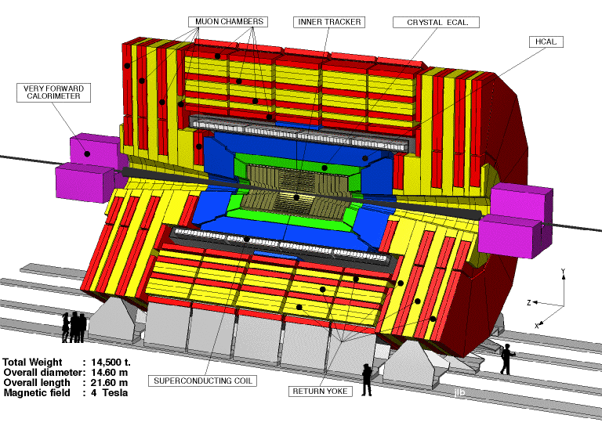
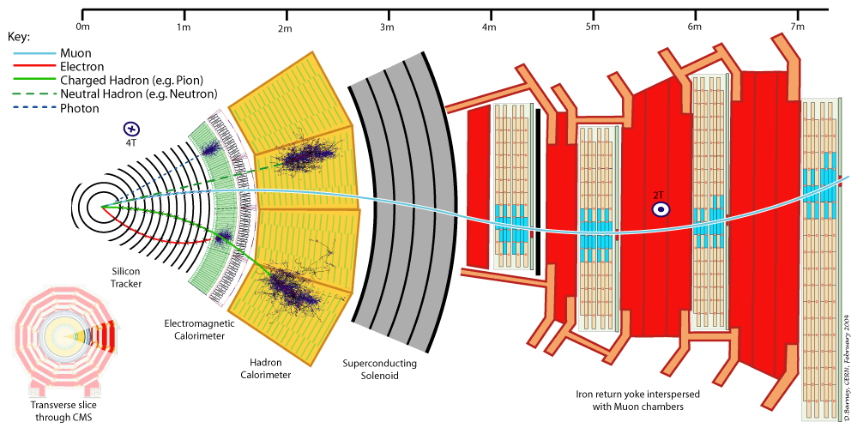
A detektorok
Solenoid: 2T
Toroid: 4T on superconductor
non-uniform field
ATLAS
Különböző filozófia a tervezésben
Hasonló felbontás, hatékonyság
CMS

Slide 14
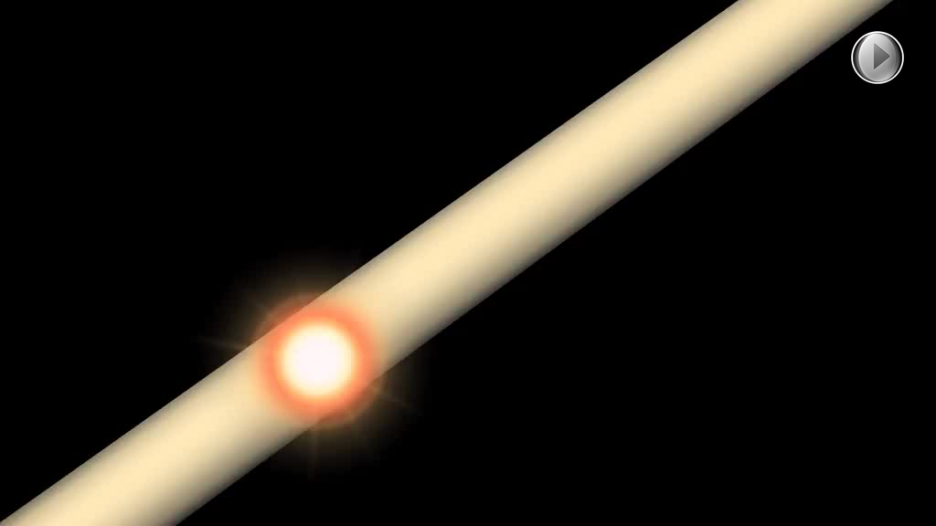
Proton-proton ütközés az ATLAS detektorban

Slide 15
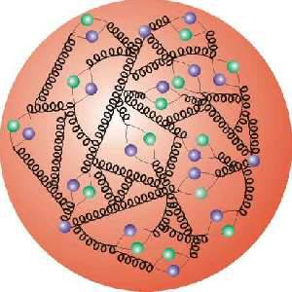
Higgs-bozon keletkezés az LHC-n
proton
e⁺
Z
e⁻
e⁻
H
t (idő)
μ⁺
Z
μ⁻
proton
Notes:
On voit un diagramme de Feynman. C’est une représentation des équations mathématiques qui décrivent les interactions des particules.
Le temps avance de gauche à droite.
Deux protons qui sont des objets composés entrent en collision.
Dans cette collision, deux de leurs partons, ici deux gluons interagissent.
S’ils ont assez d’énergie, un boson de Higgs peut être formé.
Le boson de Higgs se désintègre en deux bosons Z, particules lourdes, porteuses de l’interaction faible.
À leurs tours, les bosons Z se désintègrent par exemple en deux leptons, ici le premier donne deux électrons et le deuxième deux muons.
Un état final comme on vient de voir.
Ce sont ces particules finales qu’on va pouvoir détecter.

Slide 16


H ➝ ZZ* ➝ 4l: felfedezés folyamata
Higgs-jelölt eseményekben rekonstruált 4-lepton tömeg
Jelentős háttér
SM folyamatokból!

Slide 17
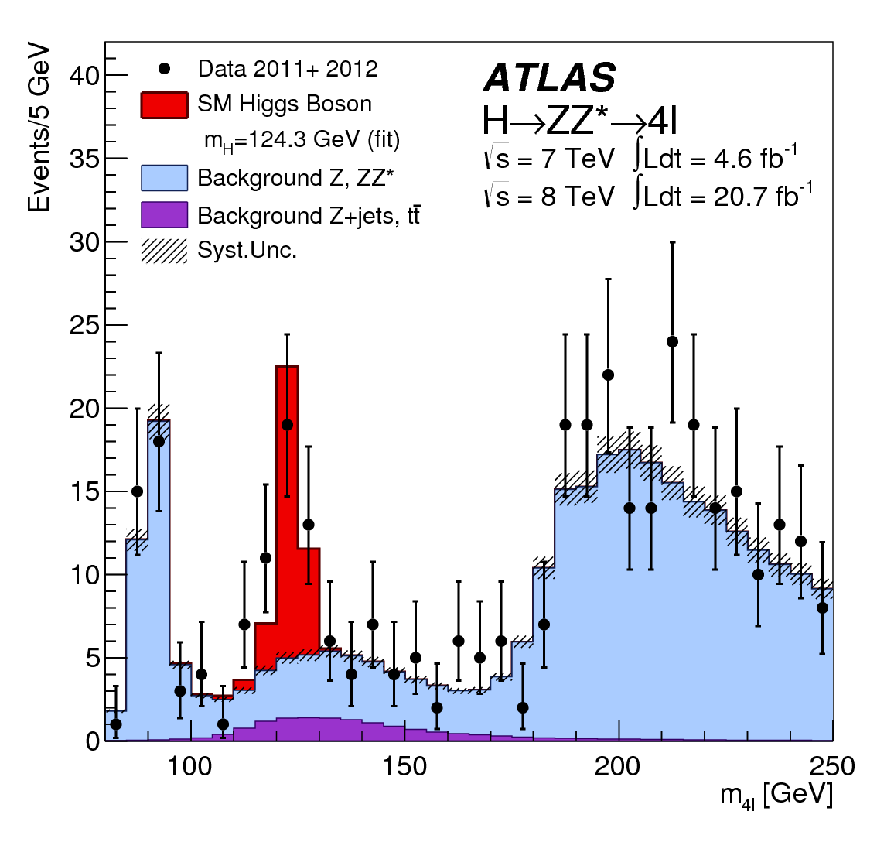
H ➝ ZZ* ➝ 4l
Magas jel / háttér arány
Kitűnő tömegfelbontás
Jel (Higgs keletkezés)
Háttér
(azonos
végállapot!)
Háttér (csökkenthető)

Slide 18
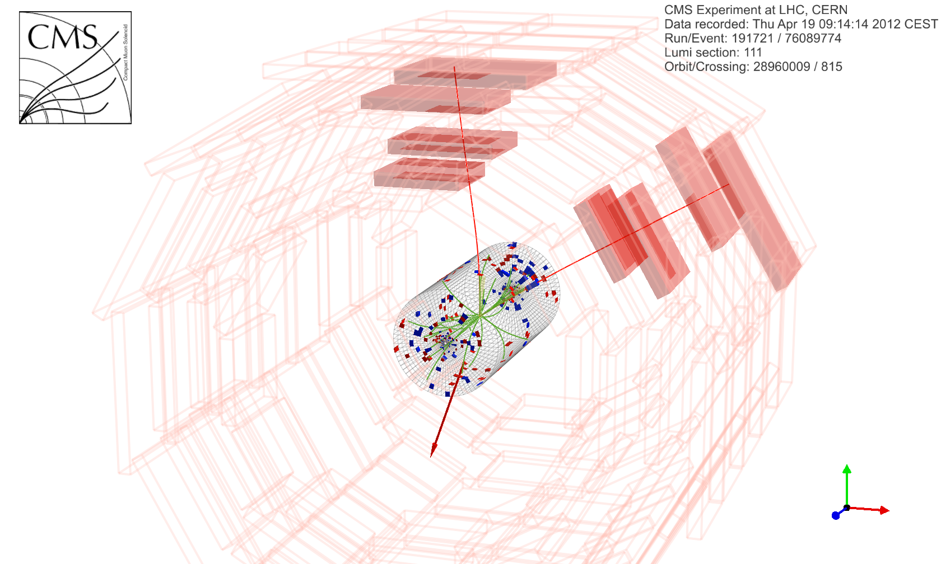
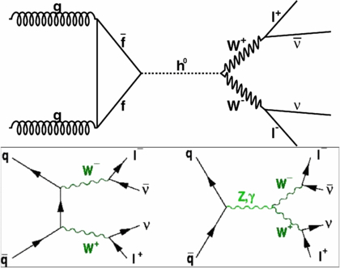
H ➝ WW ➝ μν μν esemény jelölt
Notes:
HIG-13-003 Event 1: Event recorded with the CMS detector in 2012 at a proton-proton centre-of-mass energy of 8 TeV. The event shows characteristics expected from the decay of the SM Higgs boson to a pair of W bosons, each of which subsequently decays to a muon (red lines) and an undetected neutrino (the missing energy from the neutrino is shown by the red arrow). The event could also be due to known Standard Model background processes

Slide 19
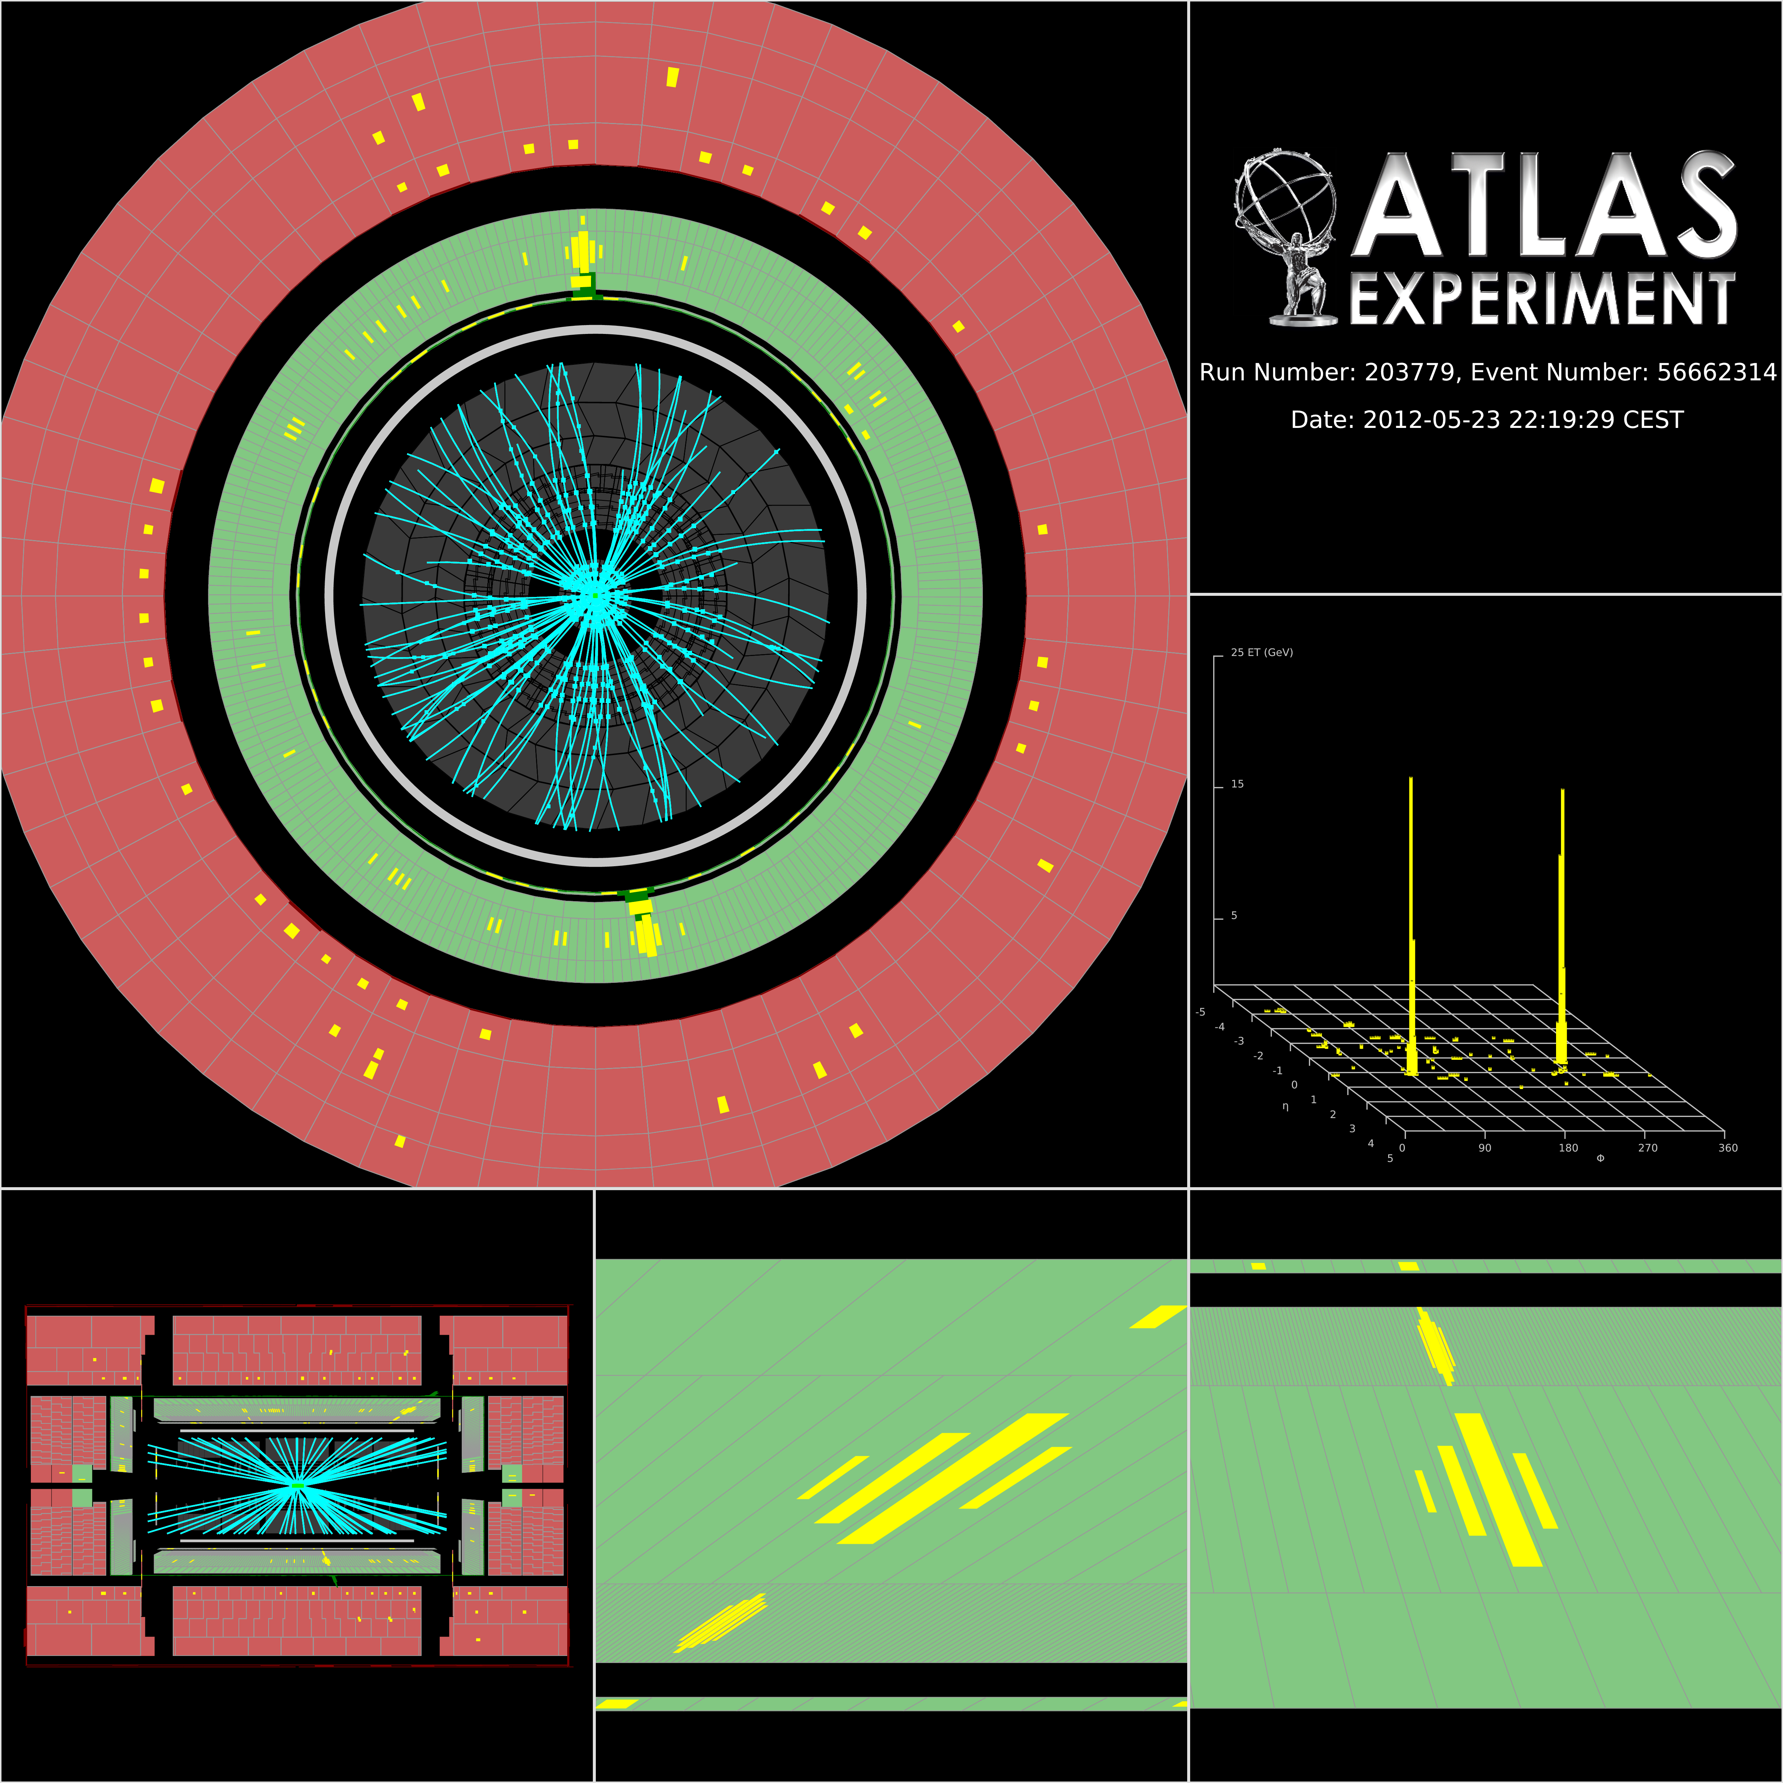
H➝𝛾𝛾 esemény jelölt
𝛾
𝛾
Notes:
Event display of a diphoton event candidate where both photon candidates are unconverted. The event number is 56662314 and it was recorded during run 203779 at sqrt(s) = 8 TeV. The leading photon has eT = 62.2 GeV and eta = 0.39. The subleading photon has eT = 55.5 GeV and eta = 1.18. The measured diphoton mass is 126.9 GeV. The pT and pTt of the diphoton are 9.3 GeV and 6.5 GeV, respectively. Only reconstructed tracks with pT > 1 GeV, hits in the pixel and SCT layers and TRT hits with a high threshold are shown (ATLAS-CONF-2012-091).

Slide 20
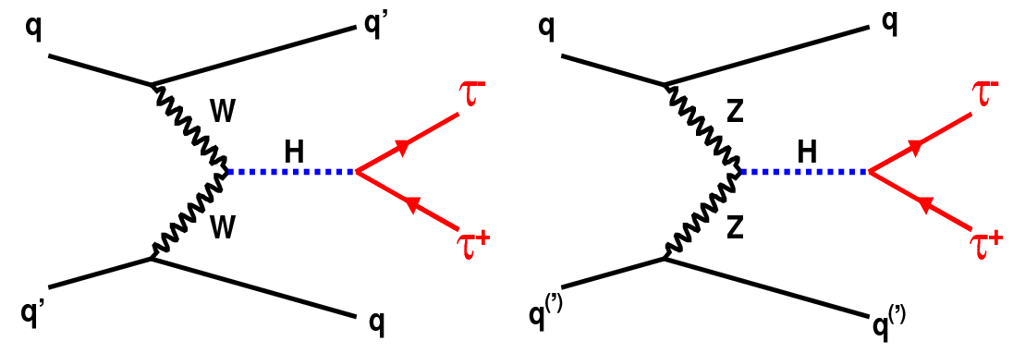
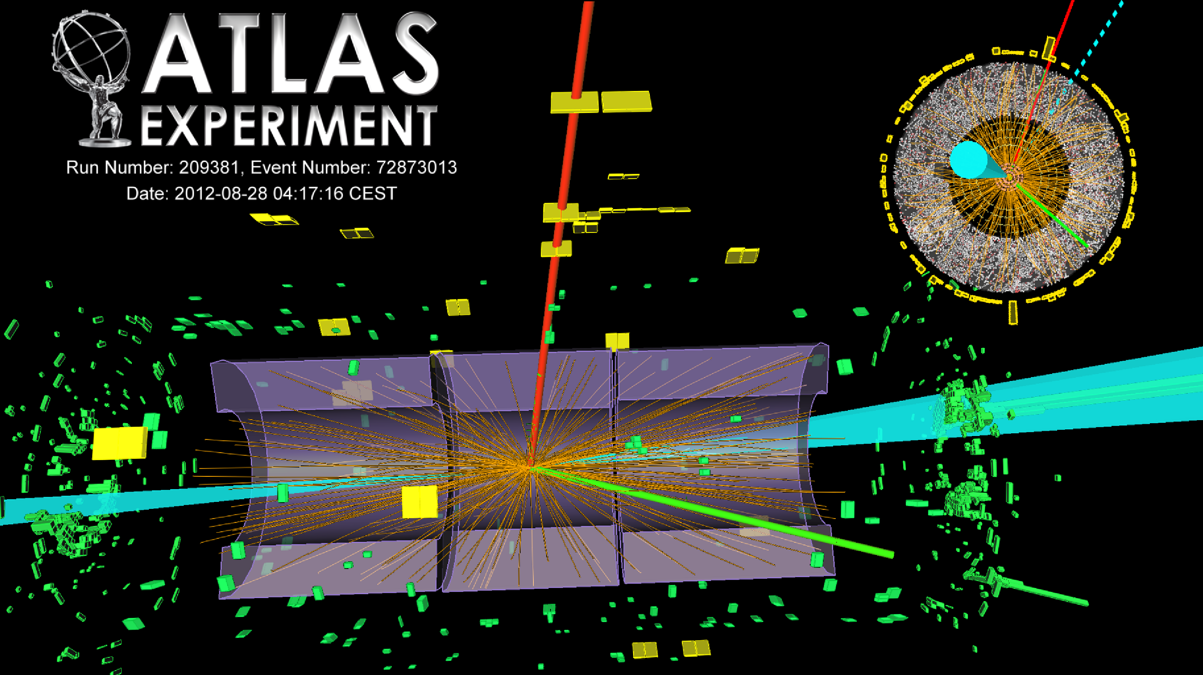
VBF H➝𝜏𝜏(➝eμ) esemény jelölt
Notes:
Display of an event selected by the H→ τ_{{lep}}τ_{{lep}} analysis in the VBF category, where one τ decays to an electron and the other to a muon. The electron is indicated by a green track and the muon indicated by a red track. The dashed line represents the direction of the E_{T}^{miss} vector, and there are two VBF jets marked with turquoise cones. The muon p_{T} is 20 GeV, the electron p_{T} is 17 GeV, E_{T}^{miss}=43 GeV, m_{jj}=1610 GeV and m_{MMC}=126 GeV.

Slide 21
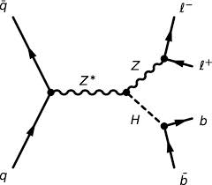
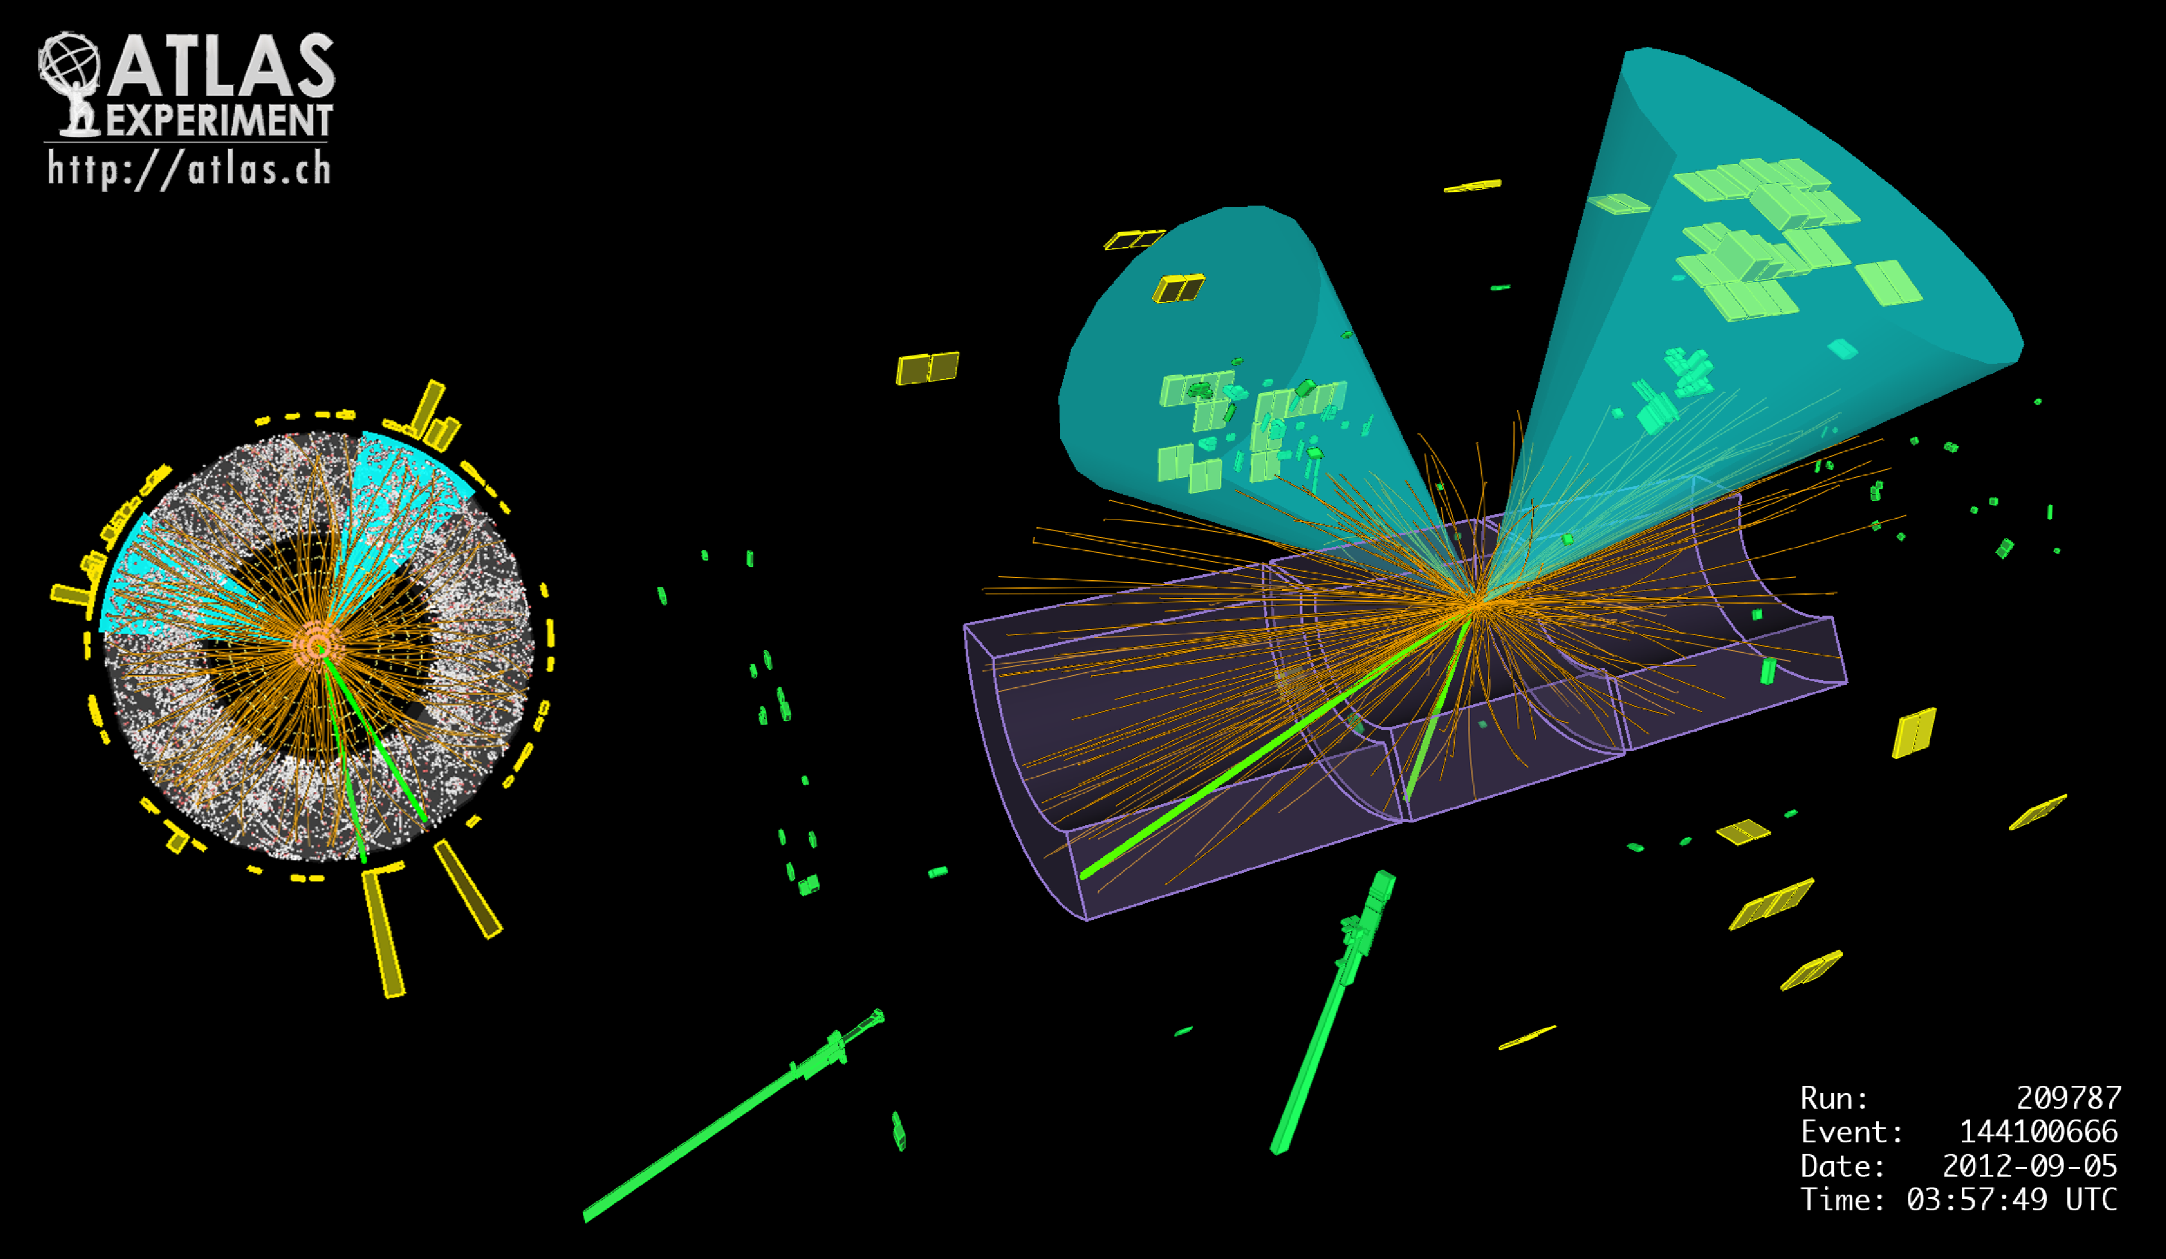
ZH (H➝bb) esemény jelölt
Notes:
Display of a Higgs boson candidate event with two selected leptons. The two identified b-jets have transverse momenta of 70 GeV and 65 GeV, respectively, with an invariant mass of 122 GeV. The identified electrons have transverse momenta of 63 GeV and 54 GeV, respectively, resulting in a transverse momentum of the Z boson candidate of 115 GeV.

Slide 22
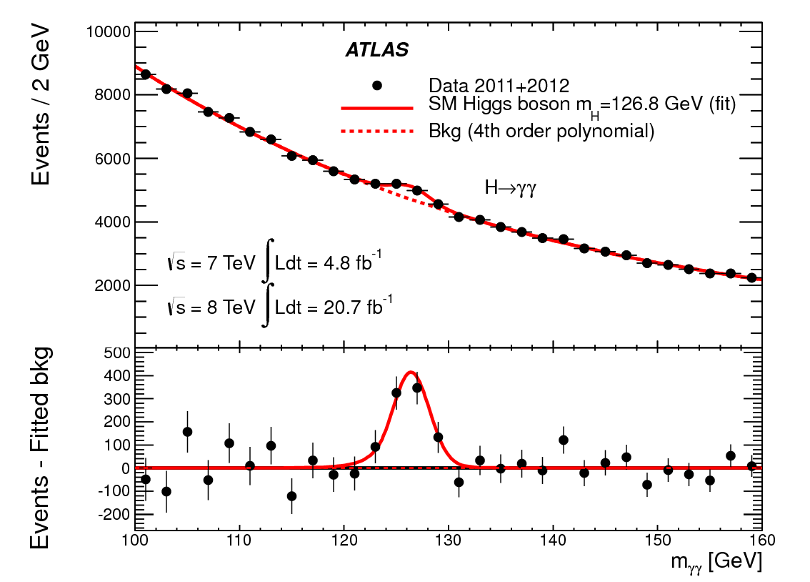
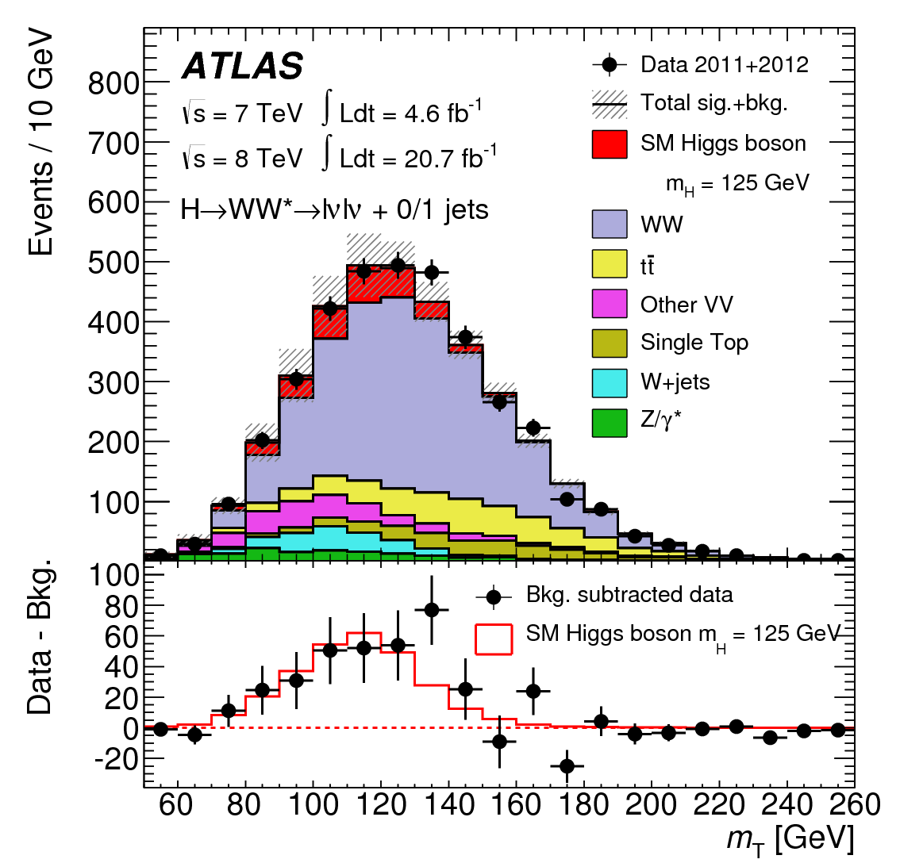
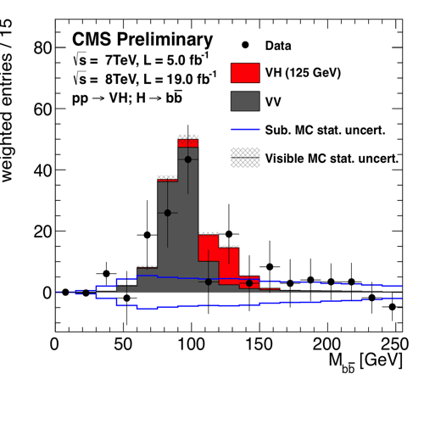
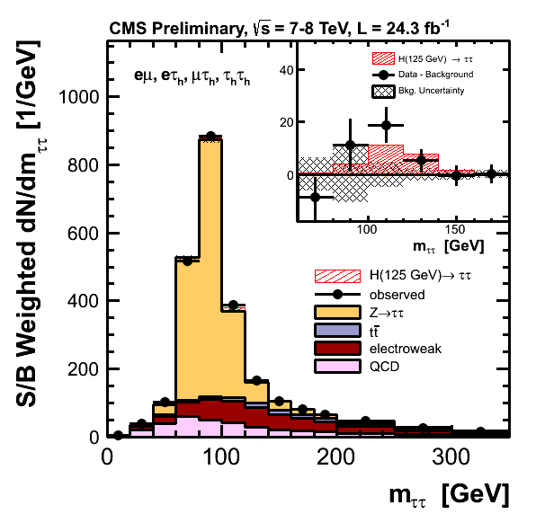
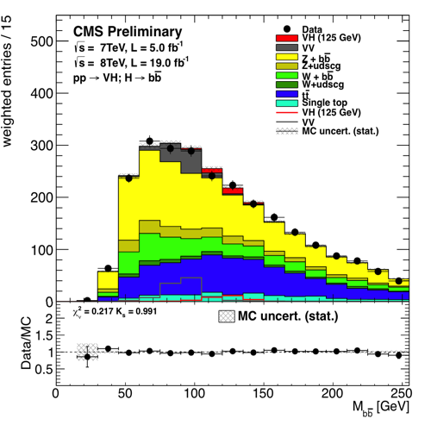
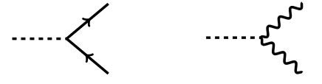
További Higgs mérési csatornák
Rekonstruált bozon jelölt tömeg
𝛾
𝛾
b
𝜏
h
h
b
𝜏

Slide 23
Események kategorizálása
A Higgs bomlás termékein kívül milyen részecskék vannak a végállapotban?
Az egyes objektumok minősége (pl. foton áatalkult-e e⁺e⁻ párra a detektorban), kinematikája (irány, energia...) is figyelembevehető
Javítja az érzékenységet (pl. szétválasztva a magasabb és alacsonyabb S/B régiókat)
Lehetővé teszi a keletkezési módok elkülönítését, csatolások mérését

Slide 24
bozon tömeg
Első korlát a szélességre:
Γ < 6.9 GeV @ 95% CL

Slide 25
Hatáskeresztmetszet: σ/σ_{SM}
Kombinált eredmény (SM μ=1):
a bb és 𝜏𝜏 csatornákkal)

Slide 26
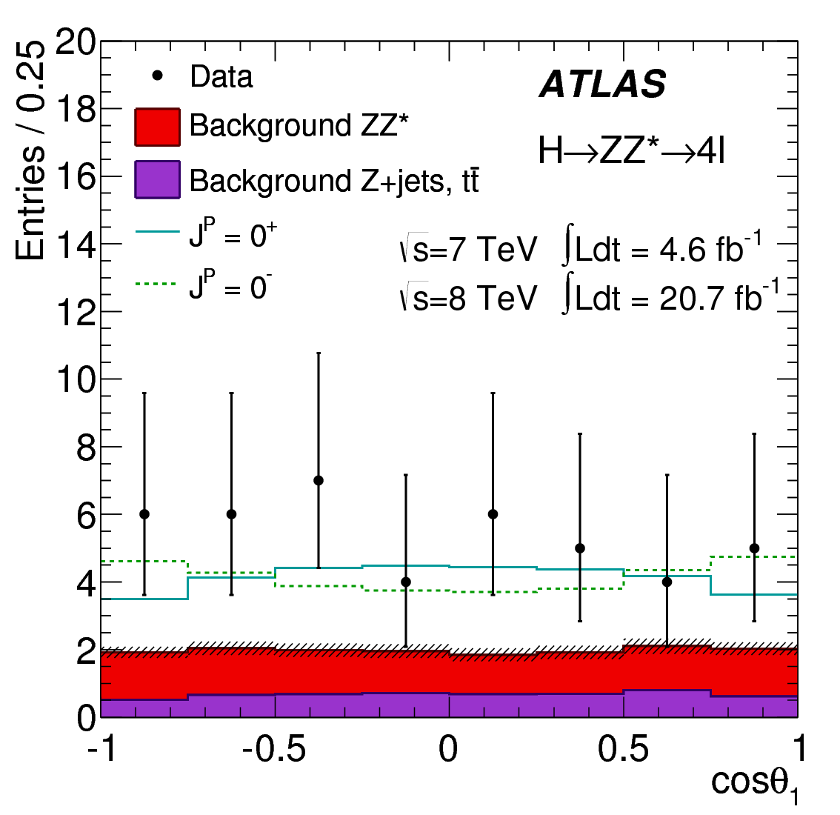
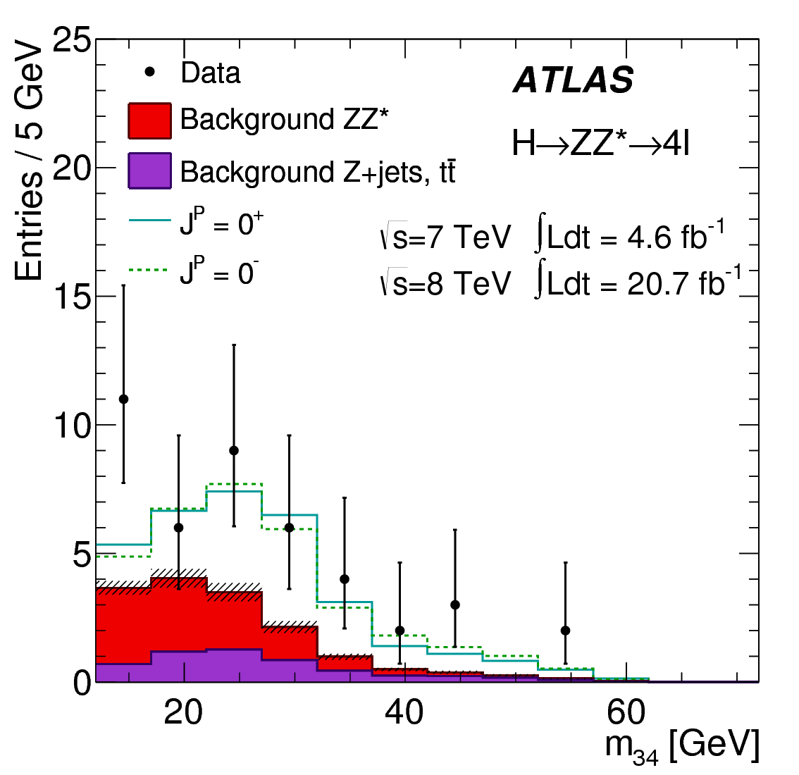
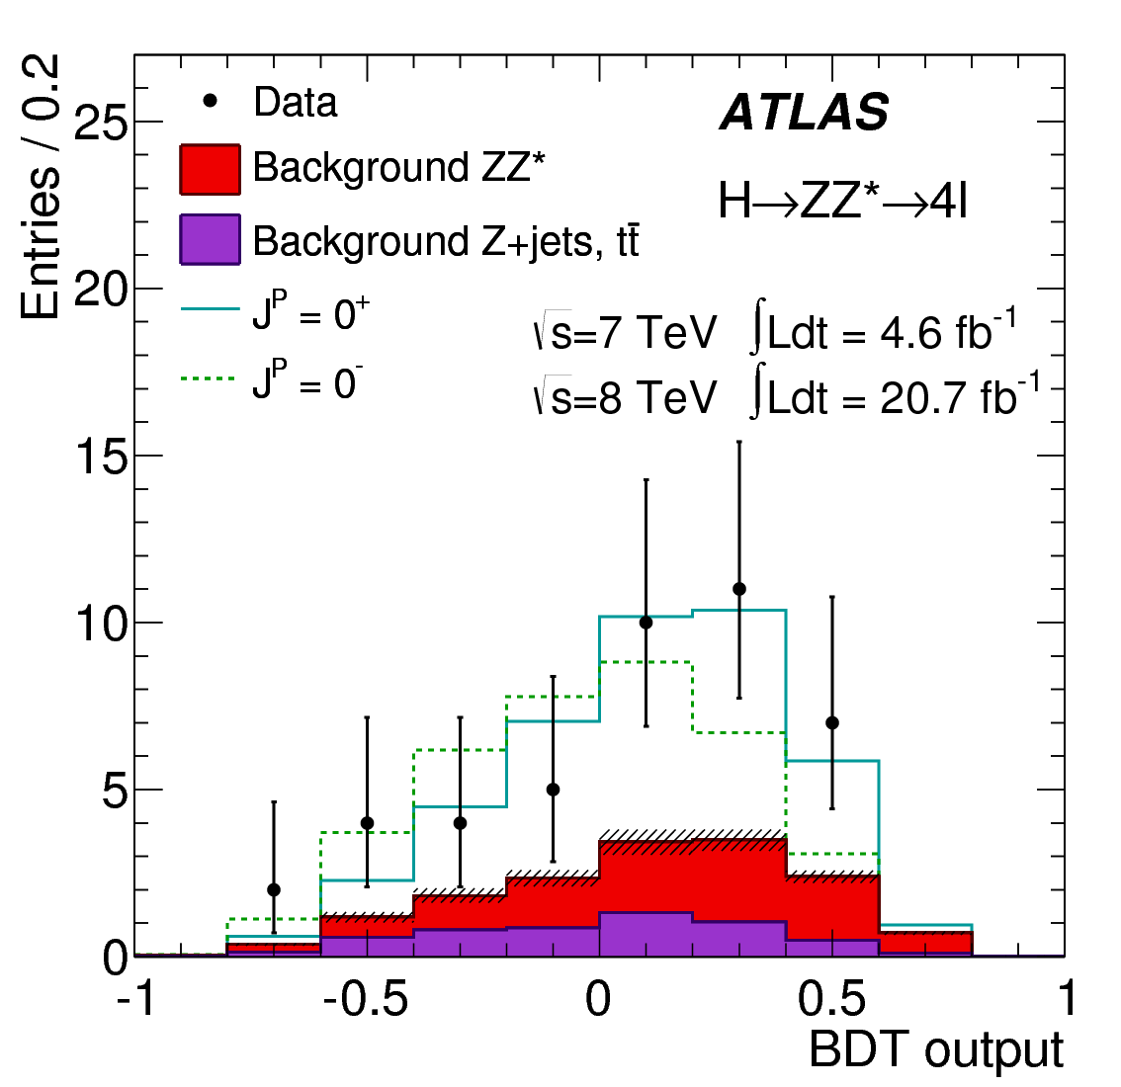
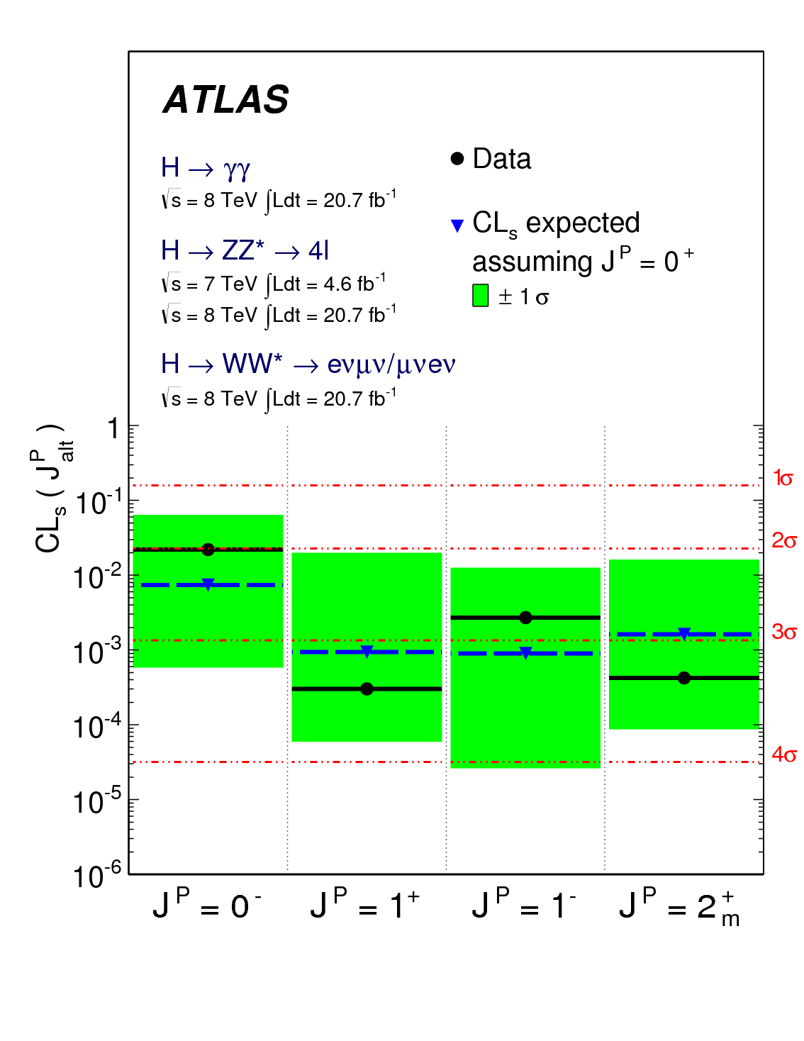
Hogyan vizsgáljuk az új bozon spinjét, paritását?
Példa: H➝ZZ➝ll l’l’ csatorna
Több mért kinematikus
eloszlás kombinációjából
m_{Z*}
Páronként összehasonlítva a J^{P} hipotéziseket
Az adataink a spin = 0
(és paritás=+1)
hipothézissel egyeznek
meg leginkább
→ Higgs-bozon
CP keveredés megengedett
Mérések folyamatban...

Slide 27
Mérhető Higgs csatolások az LHC-n
A BEH-mechanizmus létfontosságú ellenőrzése: g(Hff) ∝ m_{fermion} , g(HVV) ∝ m_{bozon}² ?
*EWSB: Elektrogyenge szimmetriasértés

Slide 28
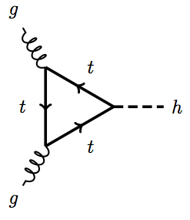
Vektorbozon vs. fermion szektor vizsgálata
Feltételezések: Csatolási skála faktorok: g_{i} ≡ g_{i}SM × 𝜅_{I}
Minden fermion csatolás egyformán skálázódik
Minden vektorbozon csatolás egyformán skálázódik
Nincs SM-en túli fizika
Minden kísérlet összhangban van a SM jóslatával (pontosság 10 – 20%)
𝜅_{F}=0 kizárva >5𝜎 bizonyossággal (főleg a közvetett ggH hurokból)

Slide 29
Csatolások: áttekintés
SM ellenőrzése kihasználva a korrelációkat a keletkezési (ggH, VBF, VH, ttH) és bomlási módok között a jelenlegi kísérleti és elméleti pontossággal
A SM külöböző szektorait ellenőrizve, mindenhol a mérési pontosságon belüli egyezést látunk
P(SM) > 12%
Nincs jele a SM-en túli fizikának (még?): BR_{BSM} < 0.6 (0.64) ATLAS (CMS) @ 95% CL

Slide 30
Higgs kérdőív
Kérdés | Válasz | Hogyan
Statisztikusan szignifikáns? | ✔ (~10𝜎) | Kombináció
Bozon? | ✔ | Észleltük a bomlását 𝛾𝛾-ra
Tömeg? | ✔ (0.3% pontosság) | 𝛾𝛾, ZZ csatornákból
Spin? | ✔ (~3𝜎) | A bomlási termékek kinematikus tulajdonságai
Paritás? | ✔ (CP keveredés?) | A bomlási termékek kinematikus tulajdonságai
Higgs? | ✔ | Csatolások
SM Higgs? | ? | Keletkezési mechanizmus, bomlási ágarányok, csatolások, további Higgsek keresése

Slide 31
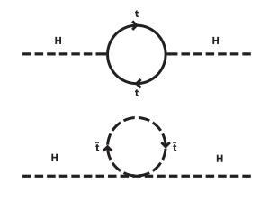
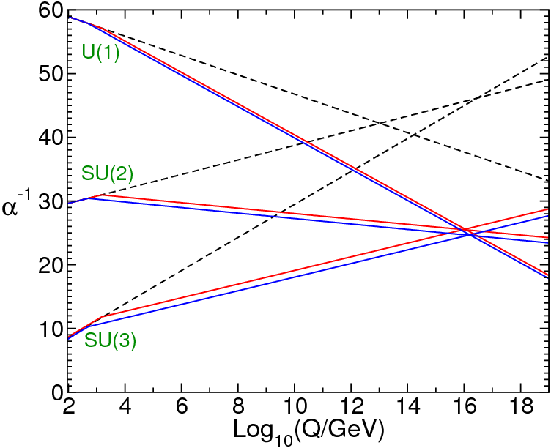
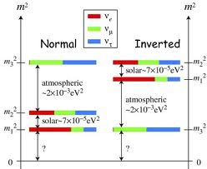

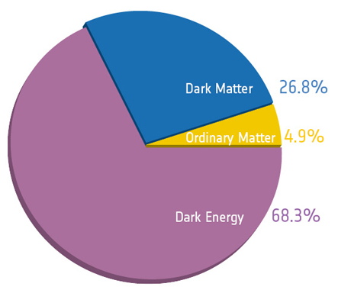
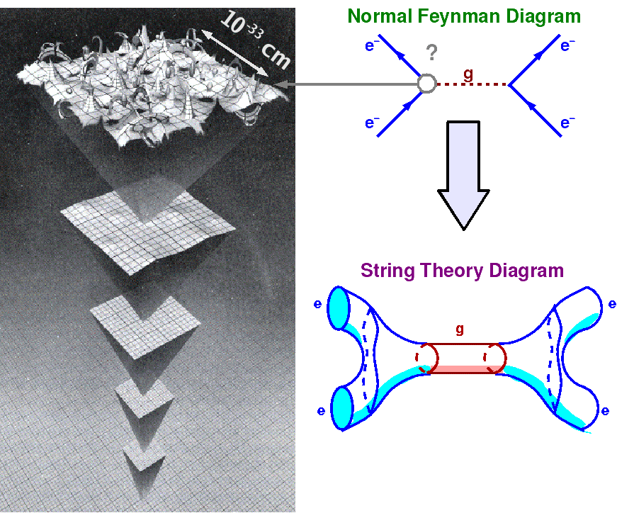
A Standard Modellen túl
SM
Higgs tömeg
stabilizálása?
SUSY
Csatolás egyesítés?
Anyag – antianyag
aszimmetria?
A Standard Modell kitűnően működik
és immár teljes a Higgs-bozonnal...
Sok nyitott kérdés azonban túl mutat rajta és egy alapvetőbb elméletet igényel!
Neutrínó tömegek?
Sötét anyag?
Sötét energia?
Gravitáció +
mértékkölcsönhatások?
Notes:
I would like first to say a few words about SM of particle physics, which is an extremely successful theory in describing the observed phenomena.
Moreover it is now complete with the Higgs boson discovered last year.
The Higgs boson provides a tool to study the mechanism of EW symmetry breaking, which explains the large masses of the W and Z bosons of the weak interaction.
Even more importantly the Higgs sector might provide a glimps behind the SM...

Slide 32
Egzotikus bomlások? További Higgs bozonok?
A SM mögötti új fizika módosíthatja a Higgs szektort
A SM bizonyos kiterjesztéseiben, pl.
szuperszimmetrikus modellekben (legalább)
két Higgs dublett szükséges
→ 5 Higgs-bozon: 3 semleges és 2 töltött
Higgs-bozonok bomolhatnak nem-SM részecskékre
→ Láthatatlan (H➝𝜒⁰𝜒⁰) és egzotikus bomlások
... keletkezhetnek nem-SM részecskék bomlásaiban
→ Módosult hatáskeresztmetszetek, eloszlások
További Higgs-bozonok keresése rendkívül fontos
mind hagyományos, mind egzotikus csatornákban!
Még nincs nyoma újabb Higgs-bozon(ok)nak...
BR(H➝𝜒⁰𝜒⁰) < 65% (ATLAS)
BR(H➝𝜒⁰𝜒⁰) < 75% (CMS)
@ 95% CL

Slide 33
További Higgs-bozonok? Superszimmetria? Exotikus modellek?
Fordítsunk fel minden követ!

Slide 34
Mit mond a Higgs-bozon tömege?
SM
Metastability,
near criticality,
multiverse...
Naturalness?
R.I.P.(?)
m_{H}² = 2λv² → λ~0.13
gyengén csatolt
M(SUSY fermionok) =
EW skála
M(SUSY bozonok) =
SUSY sértés skálája
?
M(SUSY részecskék) =
SUSY sértés skálájával
Alacsony-skálájú SUSY csak extrém
paraméterekkel tud megfelelni a mért
Higgs tömegnek (nagy tanβ, nehéz skvarkok,
max stop keveredés)
Jósolt Higgs tömeg tartomány

Slide 35
Mit tudunk az új bozonról?
Hosszú utat tettünk meg 1 év alatt... köszönet az LHC kiemelkedő teljesítményének és a kísérleti analízis folyamatos fejlesztésének
  Az új részecske létezését minden kétséget kizáróan bizonyítottuk (~10𝜎)
  Tömege (m_{H}~125.5 GeV) 0.3% pontossággal ismert (pontosabban mint m_{top}!)
  Skalár természetű J^{P}=0⁺ (de CP keveredés lehetséges!)
  Csatolódik fermionokhoz (közvetlen >3𝜎, közvetett >5𝜎)
  Keletkezik vektor-bozonokon keresztül (VH, VBF)
  Mért hatáskeresztmetszetek, csatolások összhangot mutatnak a SM-lel
  → Higgs-bozon, a BEH-mechanizmuson keresztüli elektro-gyenge
  szimmetriasértés terméke (← spin, csatolások)
  Nincs jele (még?) SM-en túli fizikának: láthatatlan vagy egzotikus bomlások, hurok csatolások, ... további skalár részecskék, ...
Végső LHC Run1 eredmények hamarosan megjelennek
2015-ben magasabb energiával (𝜎_{H}x2.6) és luminozitással felfegyverkezve nagyobb pontossággal vizsgálhatjuk majd a SM jóslatait és kereshetjük az új fizika nyomait
Még csak az elején vagyunk a gazdag és izgalmas LHC Higgs és „SM-en túli fizika” programnak

Slide 36
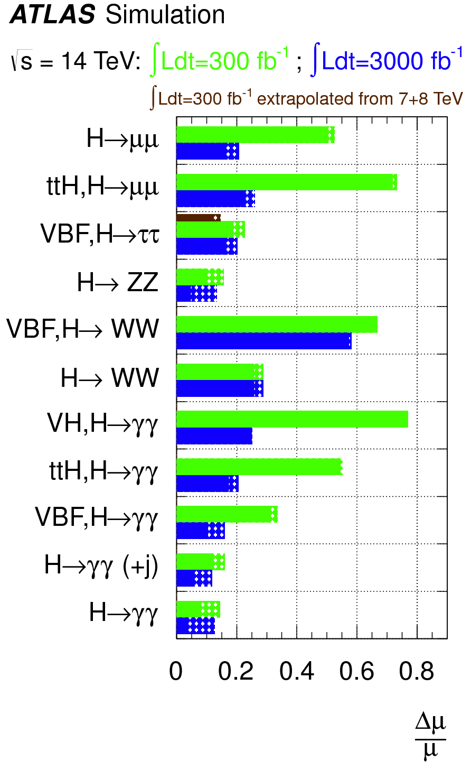
Higgs csatolások mérése a HL-LHC-n
Csatolási skála faktorok hibája
Legnehezebb feladat:
Higgs önkölcsönhatás
mérése
CMS+ATLAS
kombinációval
~30%
Elméleti szemmel
<20% „szükséges”,
tipikusan
akkor vállhatnak
a SUSY járulékok
láthatóvá
arXiv:1305.6397v2 [hep-ph]
Jelerősség hibája
CMS scenario 1: szisztematikus hibák mint jelenleg
scenario 2: elméleti hiba x 0,5; kísérleti ~ 1/√L

Slide 37
Összefoglalásként...
G. Dissertori
„Gyermekként ülj le egy tény elé,
légy kész feladni minden, előre kialakított véleményt,
alázatosan kövesd a Természetet,
bárhová és bármilyen feneketlen mélységbe is vezessen –
vagy nem tanulsz semmit.”
(Thomas Henry Huxley)

Slide 38
Extra

Slide 39
Higgs eredmények az LHC előtt
LEP, Tevatron, ... közvetlen Higgs keresés és nagypontosságú mérések
Az adatok egy viszonylag könnyű Higgs-bozonra mutattak...

Slide 40
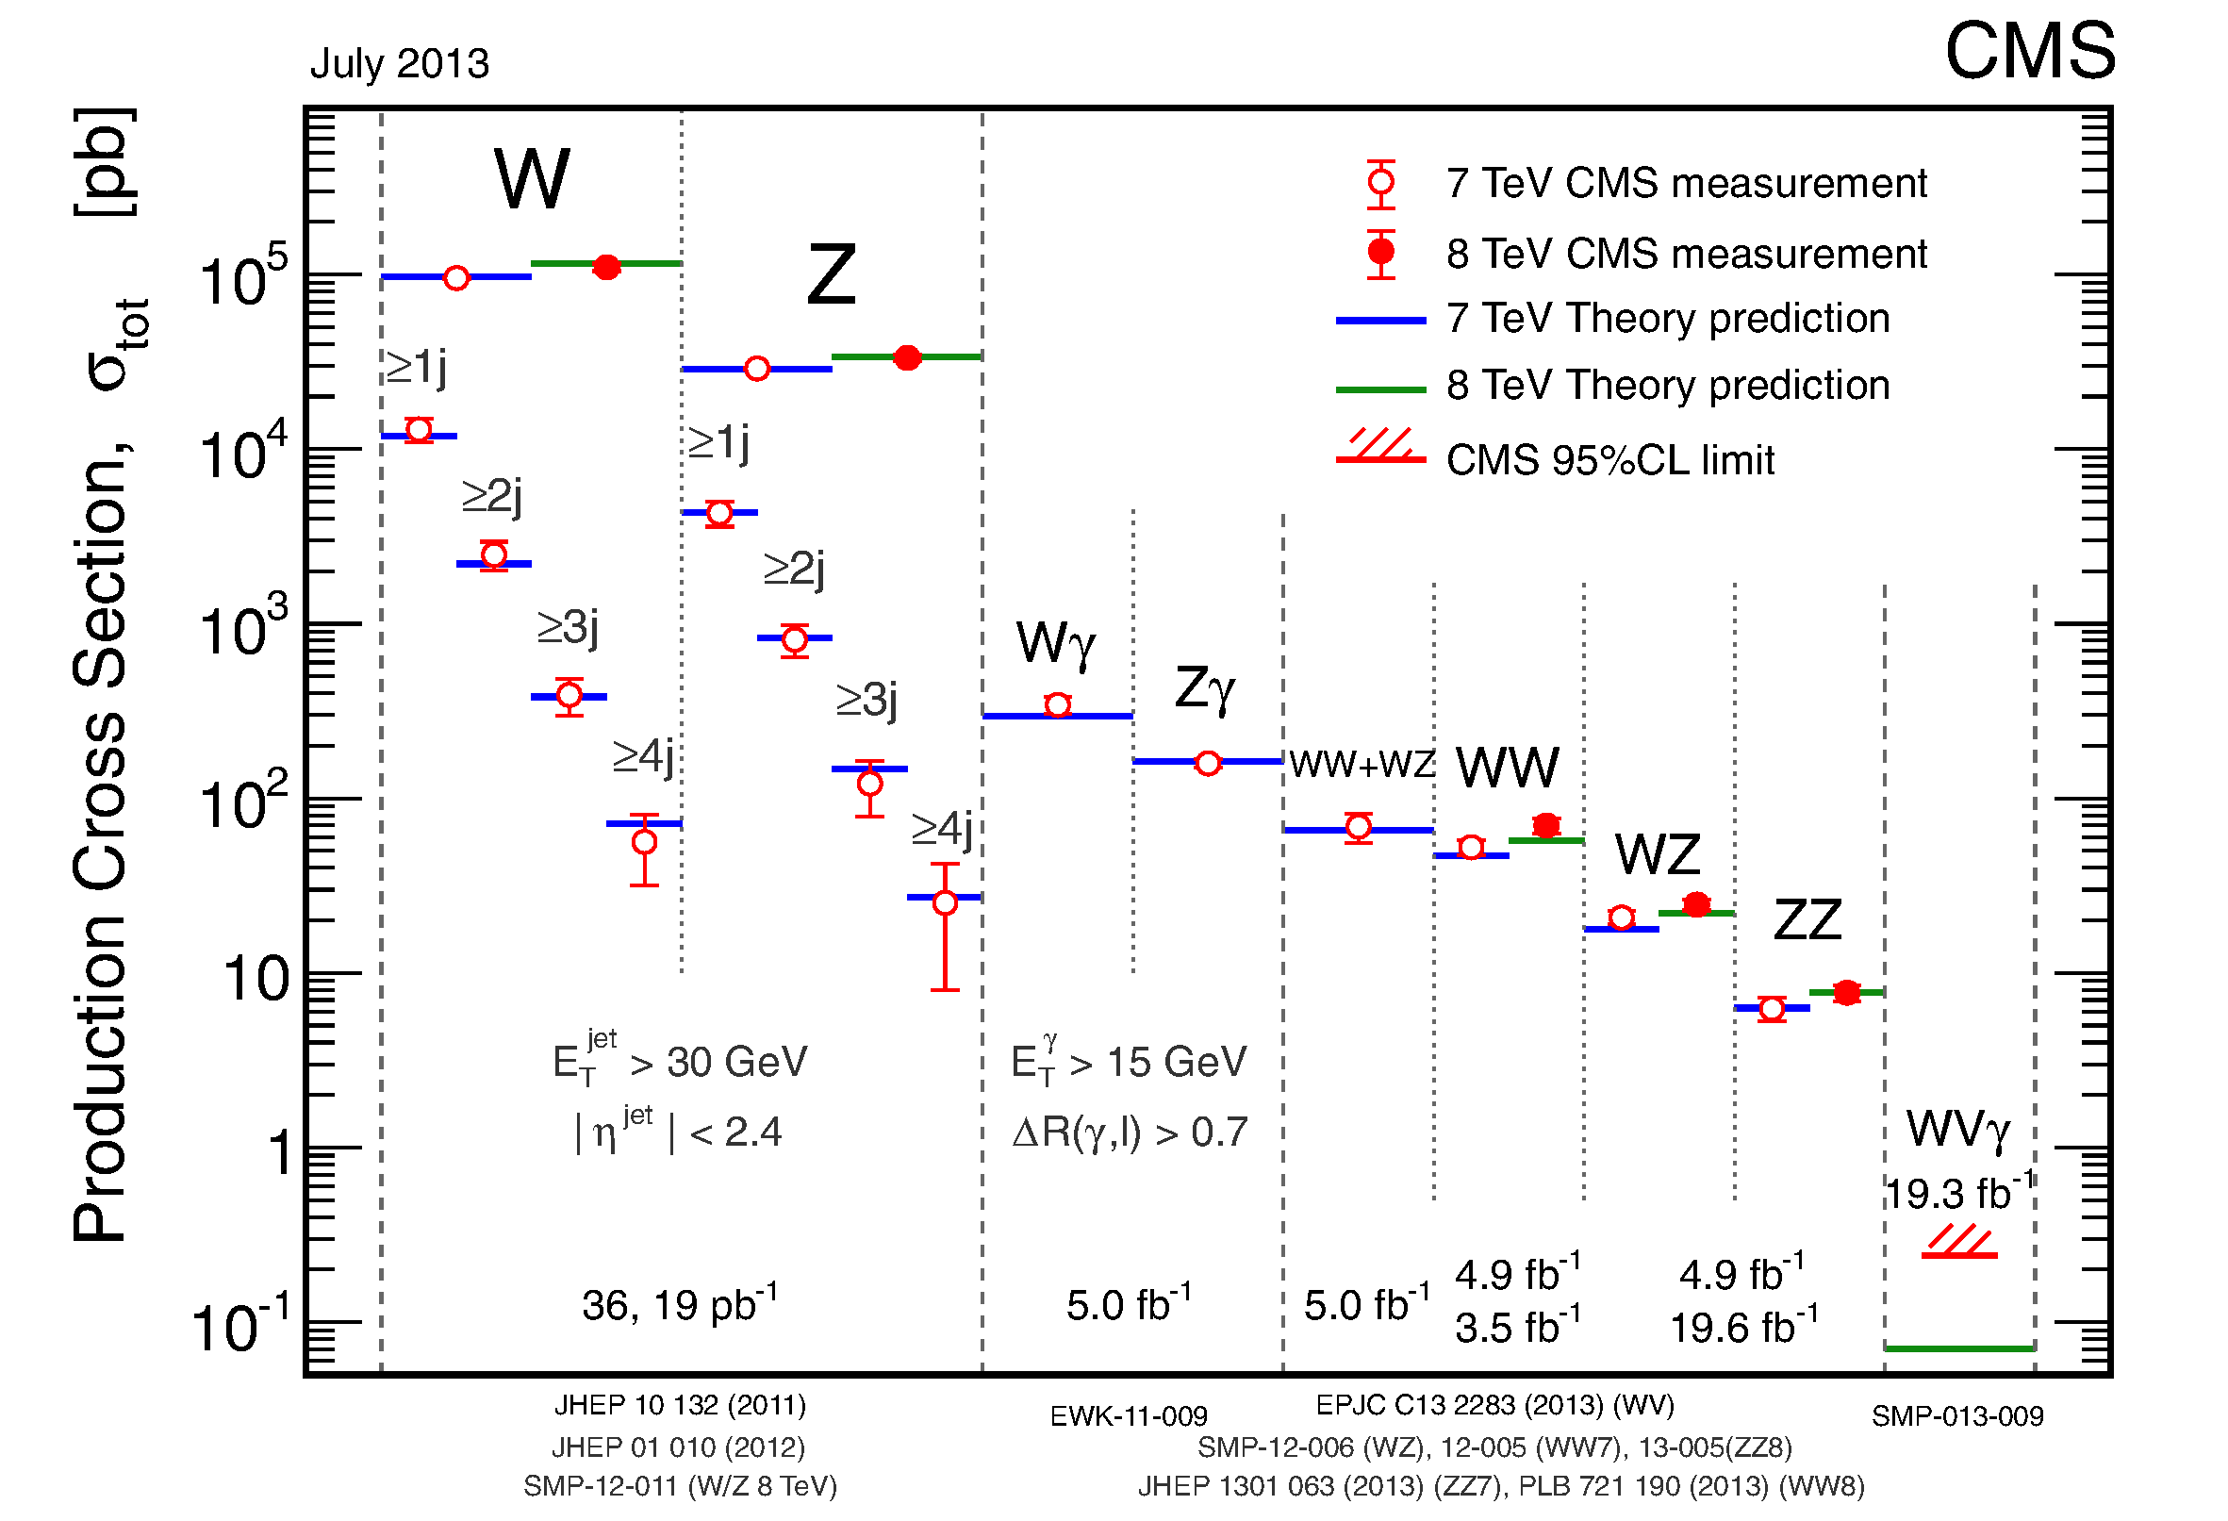
A Standard Modell ellenőrzése
Az LHC előtt...
Az LHC-n...

Slide 41
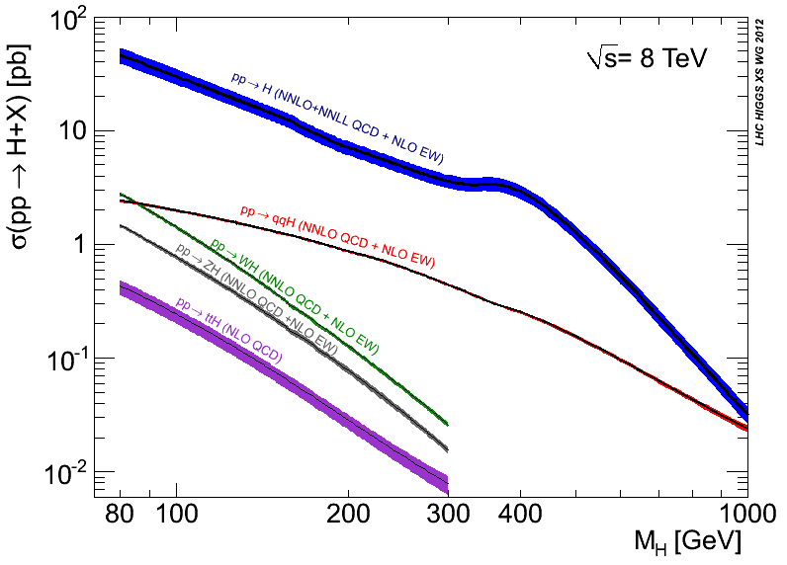
SM Higgs-bozon keletkezés az LHC-n
Vector Boson Fusion

Slide 42
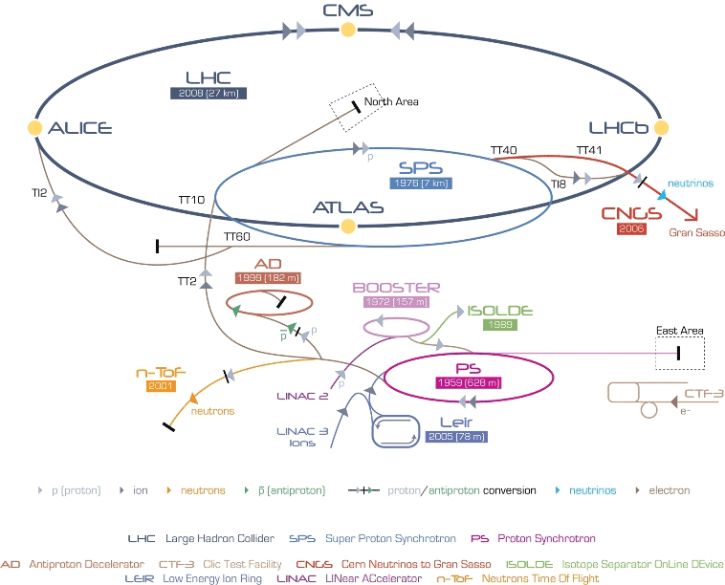
A CERN gyorsító rendszere

Slide 43
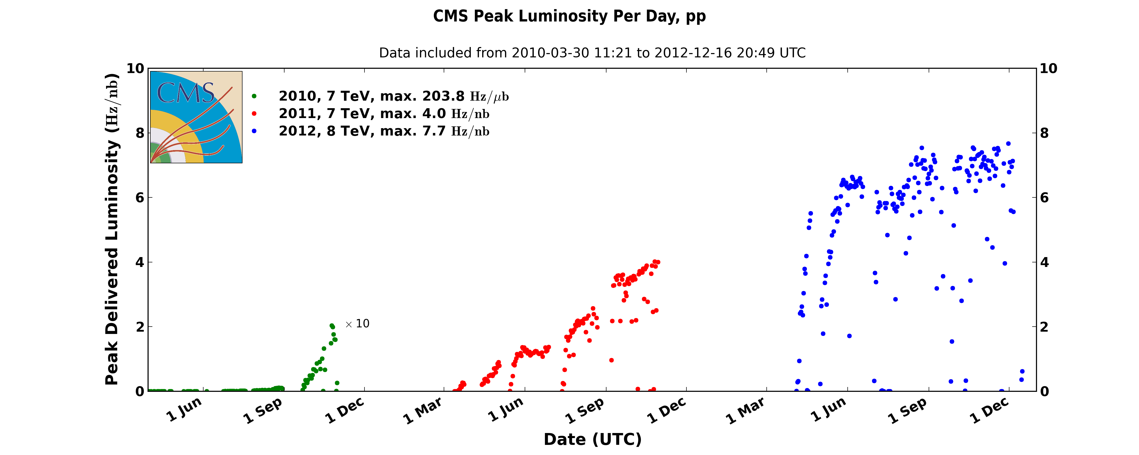
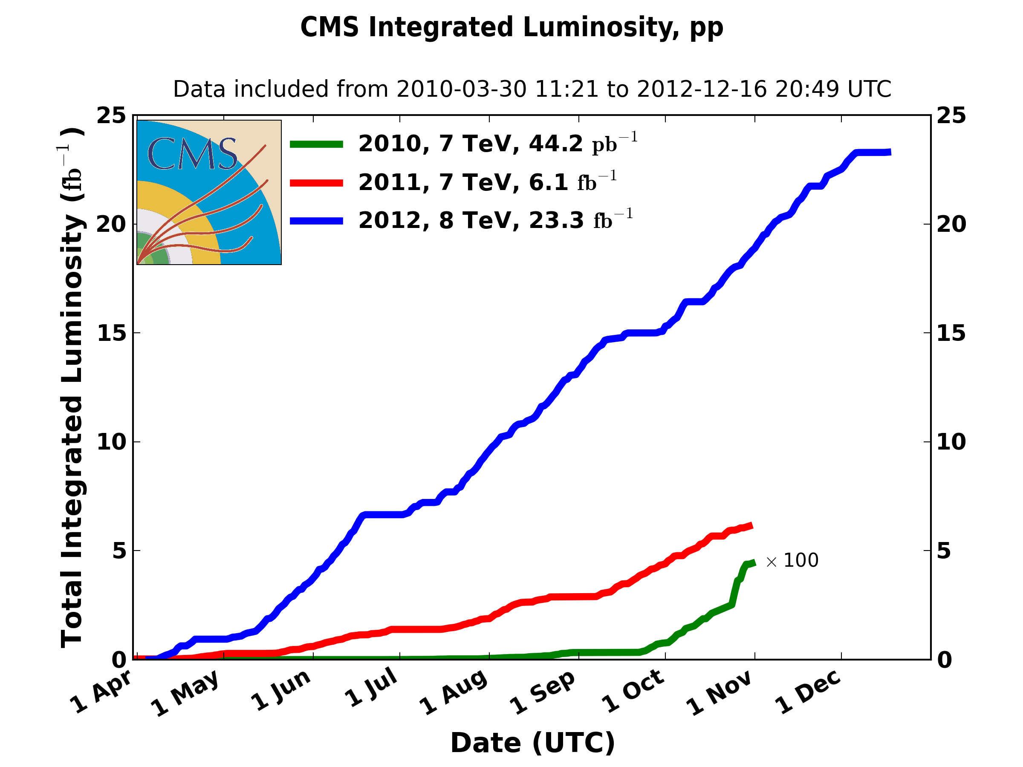
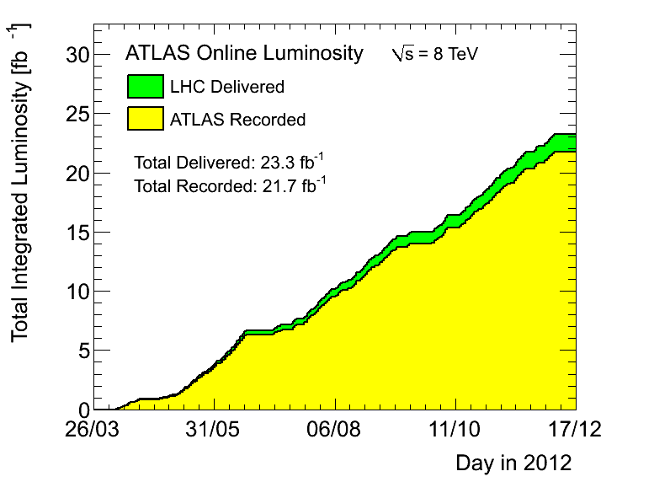

Adatgyűjtés és adatminőség
LHC
Adatgyűjtési
hatásfok = 93.1%
Feldolgozott adatmennyiség: ~ 2 × 25 fb⁻¹
Notes:
CMS 2011: 5.55 / 6.13
ATLAS 2011: 5.25 / 5.61
ATLAS 2012:

Slide 44
Részecskedetektálás a CMS detektorral

Slide 45

Részecskedetektálás az ATLAS detektorral

Slide 46


Proton-proton ütközések az LHC-n
A relativisztikus proton
impulzusán kvarkok és
gluonok osztoznak
p-p ütközésben két kiterjedt, összetett objektum vesz részt
Az LHC-n nyaláb-találkozásonként nagyszámú p-p kölcsönhatás következik be a nagy luminozitás miatt
Z➝μμ
25 vertex
Notes:
A candidate Z boson event in the dimuon decay with 25 reconstructed vertices. This event was recorded on April 15th 2012 and demonstrates the high pileup environment in 2012 running (when the beta* was reduced to 0.6m). For this display the track p_{T} threshold is 0.4 GeV and all tracks are required to have at least 3 Pixel and 6 SCT hits. The vertices shown are reconstructed using tracks with p_{T} greater than 0.4 GeV, but with tighter requirements on the number of hits on the tracks than in the 2011 reconstruction.

Slide 47

H ➝ ZZ* ➝ e⁺e⁻ μ⁺μ⁻ esemény jelölt
μ
e
e
μ
Notes:
Event display of a 2e2mu candidate. EventNumber: 12611816 RunNumber: 205113 m_4l=123.9 GeV. m_12=87.9 GeV, m_34=19.6 GeV. e_1: pt=18.7 GeV, eta=-2.45, phi=1.68,. e_2: pt=75.96 GeV, eta=-1.16, phi=-2.13. mu_3: pt=19.6 GeV, eta=-1.14, phi=-0.87. mu_4: pt=7.9 GeV, eta=-1.13, phi=0.94 (ATLAS-CONF-2012-092).

Slide 48

H ➝ ZZ* ➝ e⁺e⁻ μ⁺μ⁻ esemény jelölt
Notes:
HIG-13-002 Event 1: Event recorded with the CMS detector in 2012 at a proton-proton centre-of-mass energy of 8 TeV. The event shows characteristics expected from the decay of the SM Higgs boson to a pair of Z bosons, one of which subsequently decays to a pair of electrons (green lines and green towers) and the other Z decays to a pair of muons (red lines). The event could also be due to known Standard Model background processes.

Slide 49

H ➝ WW ➝ eν μν esemény jelölt
e
E_{T}^{hiányzó}
μ
Notes:
Display of an event satisfying all the selection criteria for events in the 0-jet eμ channel. The reconstructed m_{T} is 86 GeV (ATLAS-HIGG-2012-04).

Slide 50

VBF H ➝ WW ➝ eν μν esemény jelölt

Slide 51


H➝𝛾𝛾 esemény jelölt
𝛾
𝛾
Notes:
Event recorded with the CMS detector in 2012 at a proton-proton centre of mass energy of 8 TeV. The event shows characteristics expected from the decay of the SM Higgs boson to a pair of photons (dashed yellow lines and green towers). The event could also be due to known standard model background processes.

Slide 52

VBF H➝𝛾𝛾 esemény jelölt
𝛾
𝛾

Slide 53


VBF H➝𝜏𝜏(➝μh) esemény jelölt
Notes:
HIG-13-004 Event 1: Event recorded with the CMS detector in 2012 at a proton-proton centre-of-mass energy of 8 TeV. The event shows characteristics expected from the decay of the SM Higgs boson to a pair of τ leptons. Such an event is characterised by the production of two forward-going jets, seen here in opposite endcaps. One of the τs decays to a muon (red lines on the right) and neutrinos, while the other τ decays into a charged hadron and a neutrino.

Slide 54




A felfedezés folyamata
Higgs jelölt eseményekben
a rekonstruált tömeg
4-lepton tömeg
2-foton tömeg
Jelentős háttér nem Higgs keletkezésből származó folyamatokból!

Slide 55
Rekonstruált tranzverzális tömeg
H ➝ WW ➝ lν lν esemény jelöltekben
Neutrínók lendülete nem ismert → gyenge tömegfelbontás
Hiányzó energia rekonstrukciója, illetve modellezése a háttérfolyamatokban alapvető fontosságú
A legnagyobb kihívást jelentő bozonikus csatorna (különösen az azonos izű lepton párok esetén)
A MC szimuláció nem teljesen megbízható → a háttér meghatározása az adatokból

Slide 56

H ➝ 𝛾𝛾 csatorna:
Első differenciális Higgs hatáskeresztmetszet
Kis S/B, sima, analitikusan modellezhető háttér
Jelenős számú esemény → Differenciális hatáskeresztmetszet többféle változóban a detektor által lefedett tartományban, hatásfokra és felbontásra korrigálva
Érzékeny sok hatásra: PDF, QCD, keletkezési mechanizmus, spin, a Lagrange-függvény tenzor szerkezete...
ATLAS-CONF-2013-072

Slide 57
Rekonstruált 2-fermion tömeg
H ➝ bb és H ➝ 𝜏𝜏 esemény jelöltekben
Alacsony S/B
Háttér megbizható meghatározása létfontosságú
„Beültetés”:
Z➝μμ adatokban
μ → szimulált 𝜏
helyettesítés
(5% sziszt.)
H ➝ 𝜏𝜏
H ➝ bb
Főként W + hadronzápor események:
alak MC-ból, normalizálás kontrol tartományban (10-20% sziszt.)
QCD: azonos töltésű eseményekből (10% sziszt.)

Slide 58
Hatáskeresztmetszet: σ/σ_{SM}
Kombinált eredmény (SM μ=1):
a bb és 𝜏𝜏 csatornákkal)

Slide 59

Az új bozon csatolásainak ellenőrzése
Csatolási skála faktorok: g_{i} ≡ g_{i}SM × 𝜅_{I}
SM fagráf-szintű folyamatok:
  Γ_{ff} ∝ 𝜅_{f}² × Γ_{ff}SM
  Γ_{WW}∝ 𝜅_{W}² × Γ_{WW}SM
  Γ_{ZZ} ∝ 𝜅_{Z}² × Γ_{ZZ}SM
SM hurok-szintű folyamatok:
  Γ_{𝛾𝛾} ∝ |1.28 𝜅_{W} − 0.28 𝜅_{t}|² × Γ_{𝛾𝛾}SM → Wt interferencia
  Skála faktorok 𝜅_{𝛾}, 𝜅_{g} kifejezhetők pl. 𝜅_{𝛾}(𝜅_{W},𝜅_{t})
  vagy szabad paraméternek tekinthetők a SM túli fizika keresésekor
Feltételezés: egyetlen keskeny J^{P}=0⁺ rezonancia (SM tenzor szerkezet!)
(𝜎 × Br)[ii ➝ H ➝ ff] = 𝜎_{ii} ∙ Γ_{ff} / Γ_{H}
SM ellenőrzése kihasználva a korrelációkat a keletkezési (ggH, VBF, VH, ttH) és bomlási módok között a jelenlegi kísérleti és elméleti pontossággal
  Elméleti pontosság: 𝜎_{H} ~ 5 – 11% és Br_{H} ~ 3 – 6%
  Tömegfüggés max. 4% / 0.5 GeV for Γ_{ZZ}

Slide 60
Fermion vs vektorbozon csatolások
2-paraméteres modell külön
skála faktorokkal a fermionoknak
és vektor bozonoknak:
Ha bevezetjük a skála faktorok
Hányadosát, nincs szükség
feltevésre a BSM bomlási
szélességre:

Slide 61

Mit mond a Higgs-bozon tömege?
Trivialitás: Az elméletben
csak nem-kölcsönható,
szabad részecskék vannak
Vákum stabilitás:
A potenciál minimuma
nem 0-ban van

Slide 62






További Higgs-bozonok keresése
Számos csatornában folyik keresés,
de egyelőre nincs nyoma újabb Higgs-bozonnak
bH+X, H➝bb
H➝ZZ
NMSSM
H➝a⁰a⁰➝4𝛾
Csupán
néhány
kiragadott
példa!

Slide 63

Szuperszimmetria?

Slide 64

Egzotikus modellek?

Slide 65

Higgs csatolások mérése a HL-LHC-n

Slide 66
Higgs csatolások mérése a HL-LHC-n

Slide 67
Higgs csatolások mérése a jövőben
From TLEP design study, Michail Bachtis
https://indico.cern.ch/getFile.py/access?contribId=481&sessionId=15&resId=0&materialId=slides&confId=218030

